Slide 1
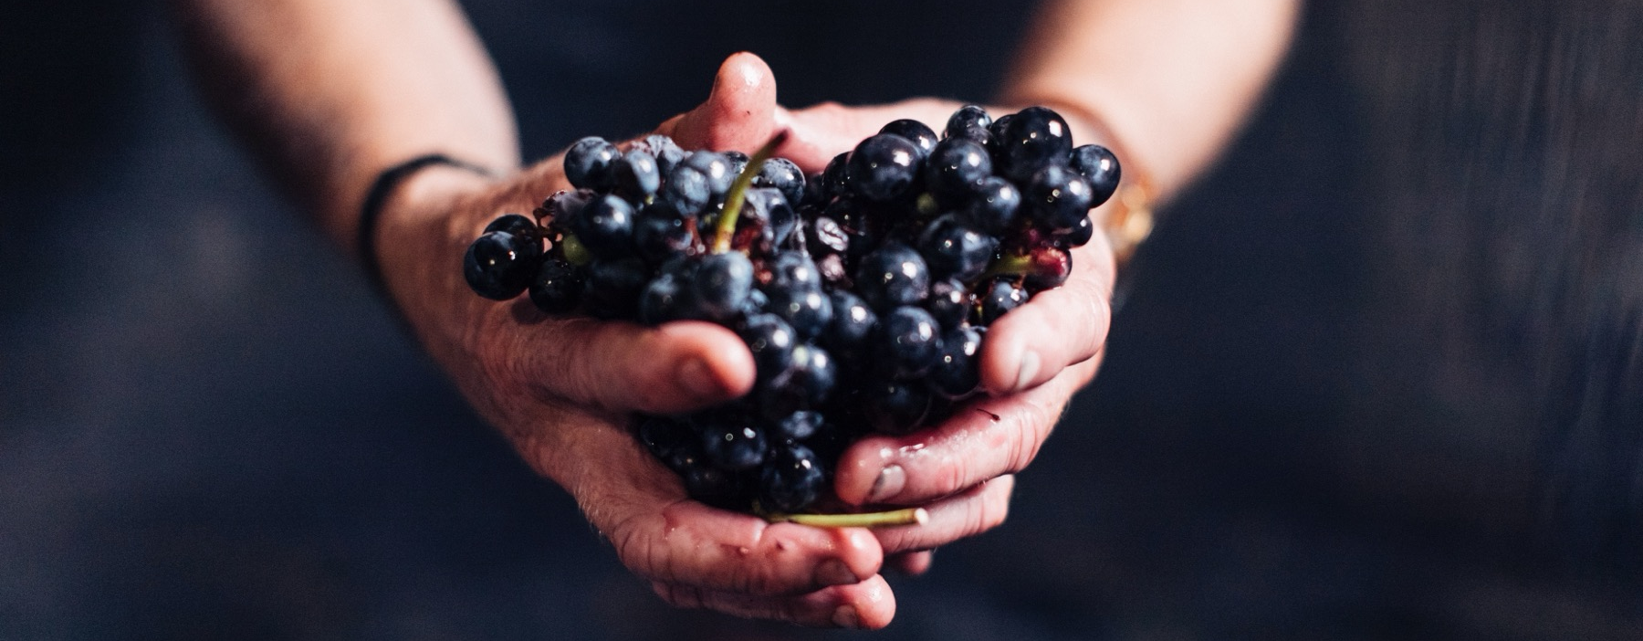
호주와인
파운데이션과정

Slide 2


광활하고 다양한 기후와 수백만 년의 세월을 거쳐 만들어진 풍경 속에서 자란 포도로 빚어낸 호주산 와인 한 잔에는 이야기가 담겨 있습니다.
우리보다 앞선 세대처럼, 우리의 현대 와인 생산자와 제조자들은 열정적이고, 회복력이 강하며, 창의적입니다. 오래된 기술을 완벽하게 다듬기 위한 새로운 방법을 끊임없이 탐구하고 있습니다. 우리 공동체는 상호 존중과 훌륭한 와인을 만드는 것에 대한 공통된 사랑으로 연결되어 있으며, 미래 세대가 즐길 수 있도록 자연의 경이로움을 보호합니다. 우리의 고대 땅에 현대적인 사고방식을 접목하여, 우리는 유쾌한 실험을 매우 중요하게 생각합니다.
모험의 맛을 찾고 있다면, 호주산 와인을 나침반으로 삼으세요. 호주산 와인 한 병을 통해 호주의 경이로움을 경험하게 될 것입니다. 우리의 문화와 땅을 정의하는 모험과 다양성을 다시 한번 일깨워 줄 것입니다.

Slide 3

독창적인 와인
오염되지 않은
청정 지역
호주 와인은 세계 최고의 다양성을 자랑하며, 65개 지역에 걸쳐 100 여종 이상의 다양한 포도 품종을 재배
호주 와인 커뮤니티는 창의력과 실험 정신으로 명성이 높음
호주 와인은 와인을 빚어낸 사람과 산지의 다양한 토양 및 기후를 잘 표현
세계 최고의 와인과 어깨를 나란히 하는 프리미엄 와인을 빚어내는 고도로 숙련된 양조 인력 커뮤니티 보유

Slide 4
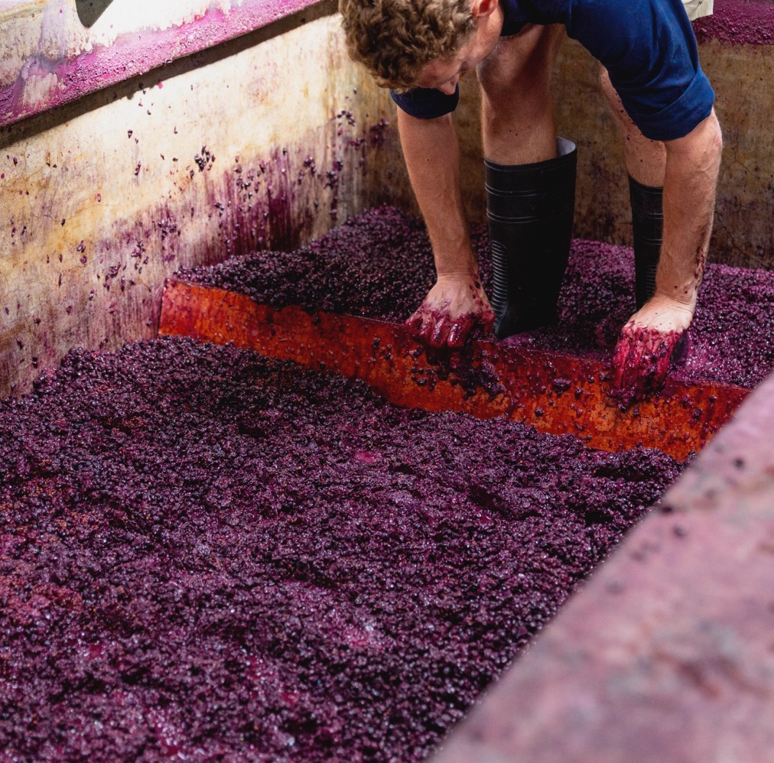
오늘의
강의 내용
호주 와인의 역사
지리, 기후, 토양
주목할 만한 산지
주요 품종 및 와인 스타일

Slide 5

주정 강화 와인의 시대 :
1900년대~1940년대
내수와 수출 수요에 힘입어 주정 강화 와인이 주로 생산/거래
루더글렌 뮈스카와 뮈스카델이 이 시대를 풍미
주정 강화 와인 수요 덕분에 쉬라즈, 마타로 (무르베드르), 그르나슈 등의 오래된 포도나무(old vine) 유지. 수십 년 이후 재발견되어 그 가치를 인정받음
호주 와인의 역사
개척자 시대 :
1700년대 후반~1800 년대
호주 와인의 개척자들이 포도나무를 심고, 포도밭을 확장하였으며, 와인 수출 시작
이 시기에 헌터 밸리, 타즈메이니아, 야라 밸리, 맥라렌 베일, 바로사, 루더글렌 등 주요 와인 산지가 형성
제임스 버스비(James Busby)가 유럽에서 들여 온 수백개의 접목(cutting)이 오늘날 귀한 올드 바인의 시초

Slide 6

르네상스 시대: 1940년대~1960년대
야심찬 생산자와 와인메이커가 주정 강화 와인 위주 시장에 도전장을 내밀고, 소량의 호주 최상급 테이블 와인 생산 시작
주정 강화 와인의 인기가 정점을 찍으면서 테이블 와인을 즐기는 소비자층 대두
황금 시대: 1960년대~현재
식문화 및 테이블 와인 문화가 성장하면서 선구자적인 와인메이커가 다양한 서늘한 기후(cool climate) 산지를 개척, 재발견
1970년대 레드 와인 판매 호황, 1980년대 화이트 및 로제 와인 수요 증가
1980년대 초반 호주는 와인 수출국 중 18위에 불과했으나 1990년대 초반 6위로 성장
오늘날 호주 와인 업계는 다양성, 독창성, 세계적 수준의 품질을 자랑

Slide 7
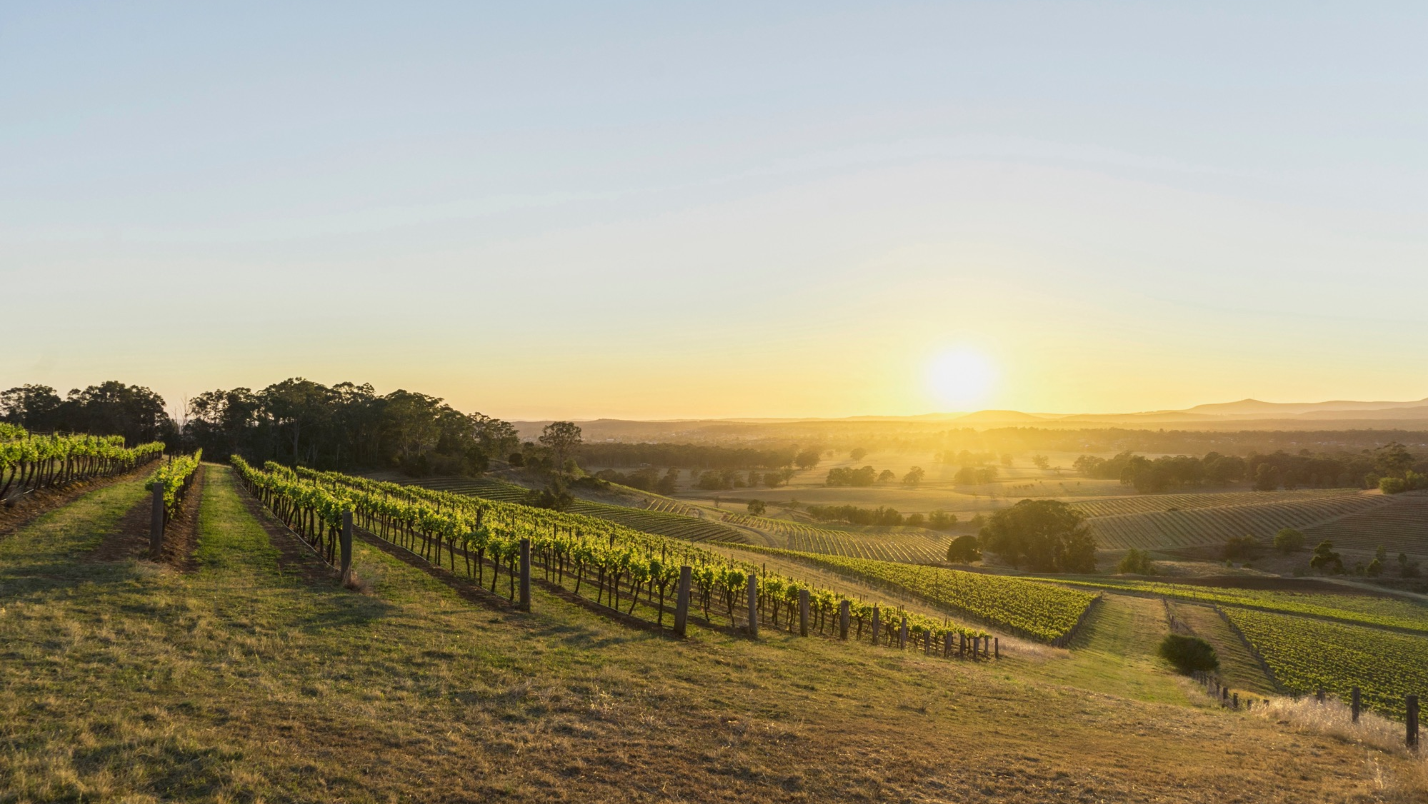
오랜 역사와 다양성
호주의 지리, 기후, 토양:

Slide 8
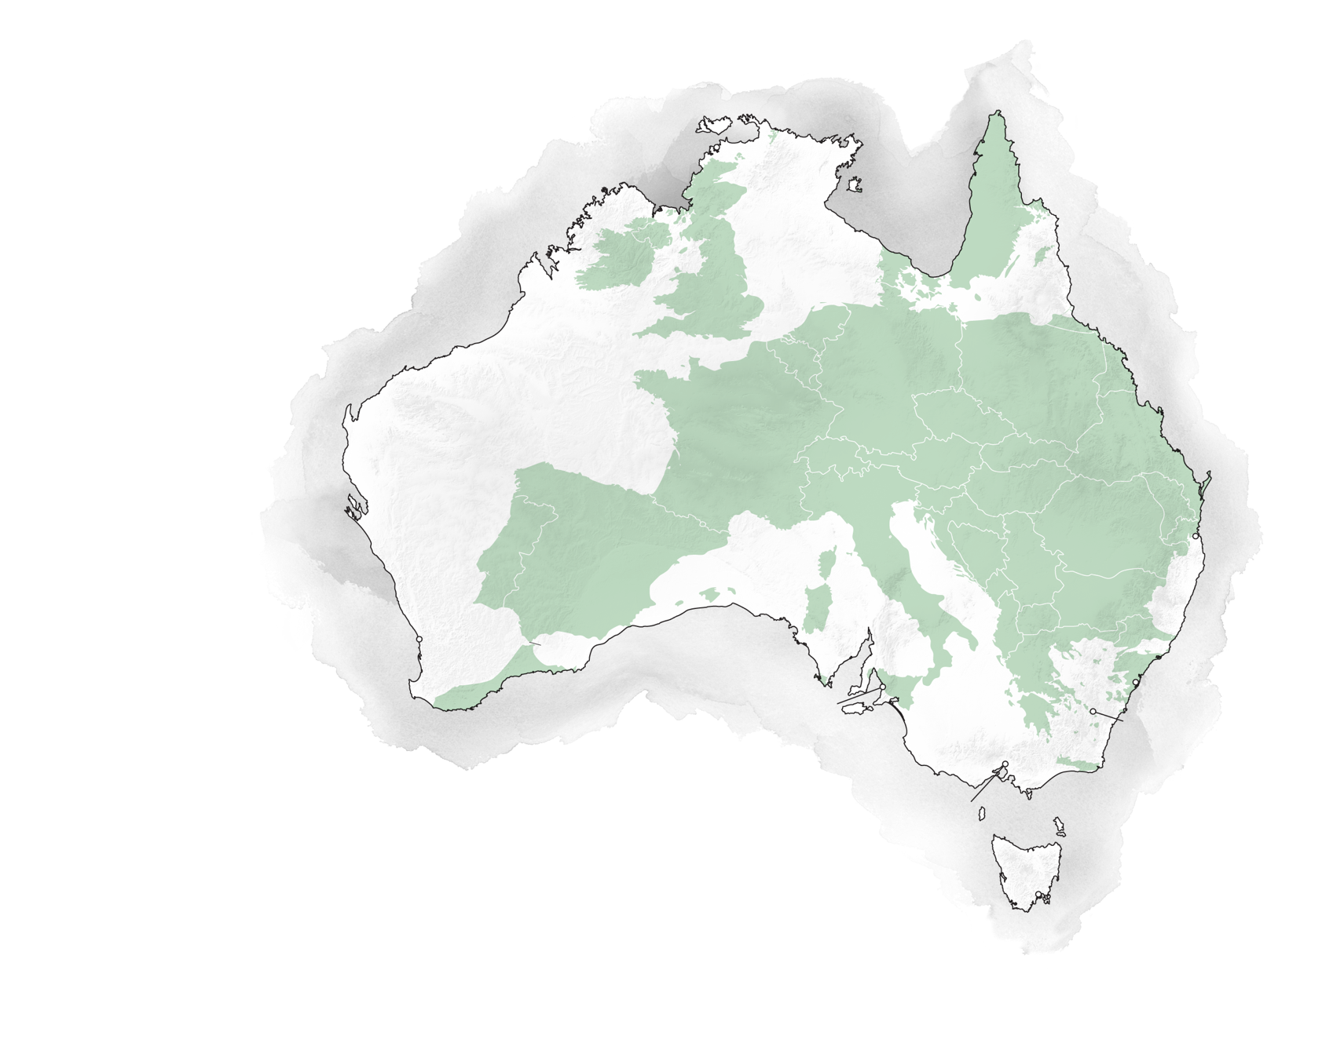
호주
Darwin
SWEDEN
IRELAND
세계 6위의 면적, 유럽 전체를 합친 것보다 방대한 대륙
UK
GERMANY
POLAND
FRANCE
오랜 지질학적 역사 생물학적 다양성
전국토에 걸쳐 포도밭 분포, 그러나 주로 남동부 및 남서부에 집중
차가운 남극해 영향으로 남부 지역은 서늘한 기후 와인 생산에 이상적
AUSTRIA
PORTUGAL
ROMANIA
Brisbane
SPAIN
ITALY
Perth
GREECE
Sydney
Adelaide
Canberra
Melbourne
Hobart

Slide 9
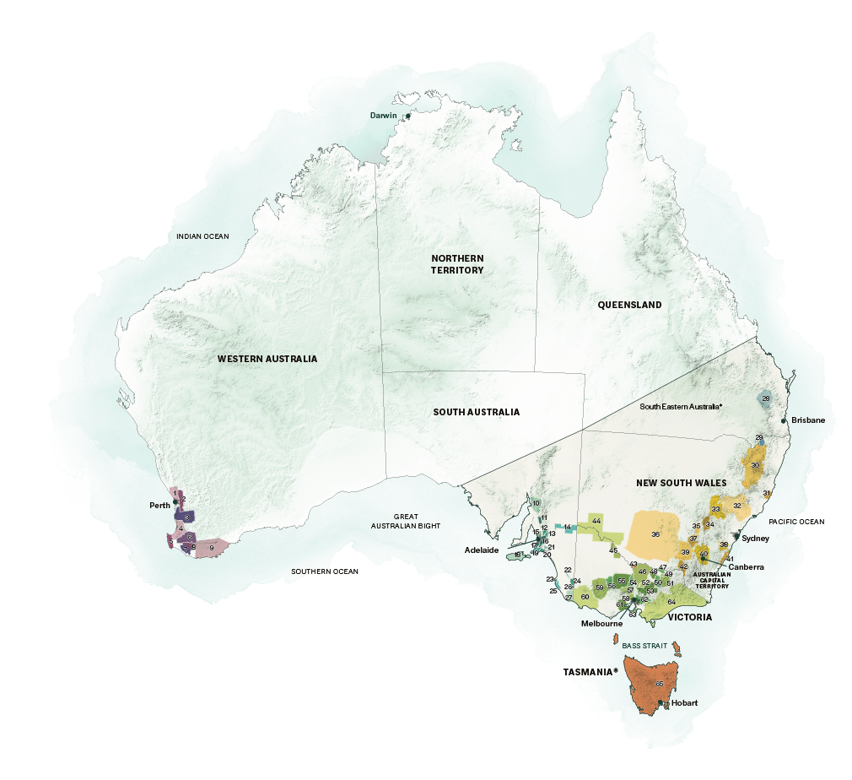
호주
와인 산지
WESTERN AUSTRALIA
1 Swan District
2 Perth Hills
3 Peel
4 Geographe
5 Margaret River
6 Blackwood Valley
7 Pemberton
8 Manjimup
9 Great Southern
SOUTH AUSTRALIA
10 Southern Flinders Ranges
11 Clare Valley
12 Barossa Valley
13 Eden Valley
14 Riverland
15 Adelaide Plains
16 Adelaide Hills
17 McLaren Vale
18 Kangaroo Island
19 Southern Fleurieu
20 Currency Creek
21 Langhorne Creek
22 Padthaway
23 Mount Benson
24 Wrattonbully
25 Robe
26 Coonawarra
27 Mount Gambier
QUEENSLAND
28 South Burnett
29 Granite Belt
NEW SOUTH WALES
30 New England Australia
31 Hastings River
32 Hunter
33 Mudgee
34 Orange
35 Cowra
36 Riverina
37 Hilltops
38 Southern Highlands
39 Gundagai
40 Canberra District
41 Shoalhaven Coast
42 Tumbarumba
43 Perricoota
VICTORIA
44 Murray Darling
45 Swan Hill
46 Goulburn Valley
47 Rutherglen
48 Glenrowan
49 Beechworth
50 King Valley
51 Alpine Valleys
52 Strathbogie Ranges
53 Upper Goulburn
54 Heathcote
55 Bendigo
56 Pyrenees
57 Macedon Ranges
58 Sunbury
59 Grampians
60 Henty
61 Geelong
62 Yarra Valley
63 Mornington Peninsula
64 Gippsland*
TASMANIA
65 Tasmania*
*South Eastern Australia
and Gippsland are zones,
Tasmania is a state.

Slide 10
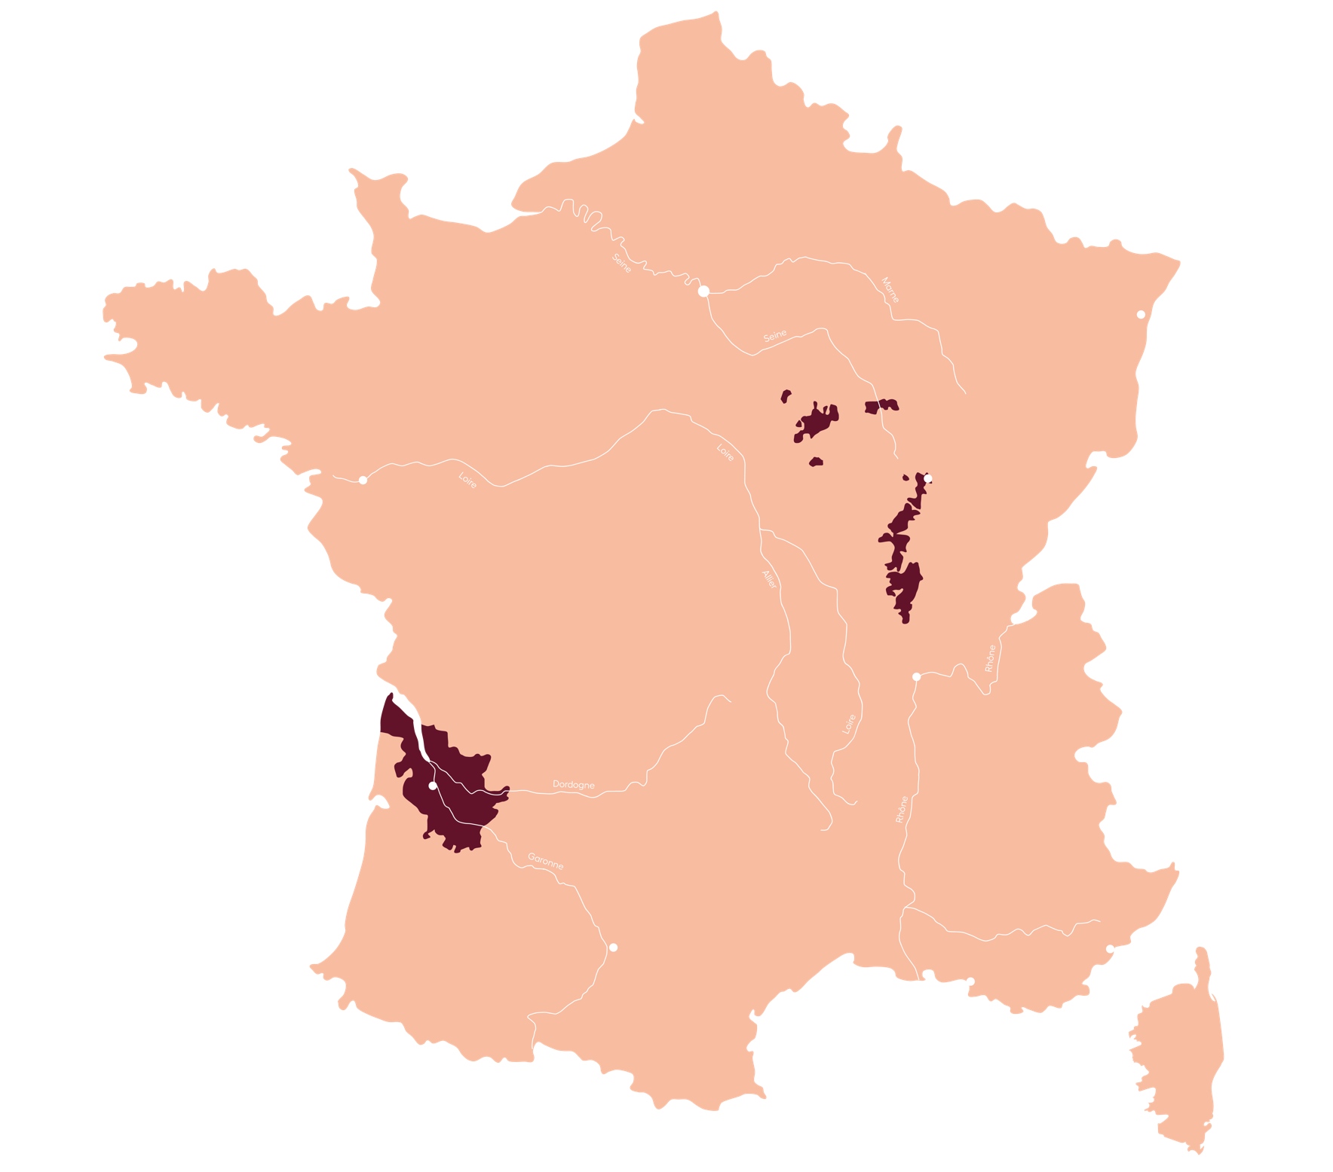
파리
스트라스부르
불과
버건디
낭트
145,000
디종
헥타르
프랑스
0.02%
호주 총 면적 중 포도재배 면적
대략 보르도와 버건디를 합친 것과 비슷하다.
리옹
보르도
보르도

Slide 11
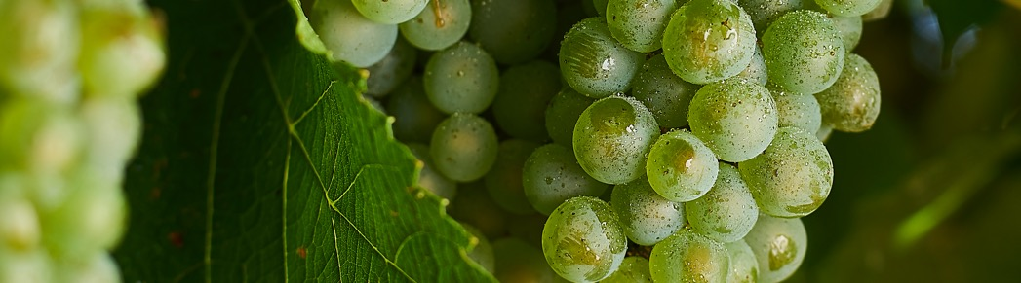
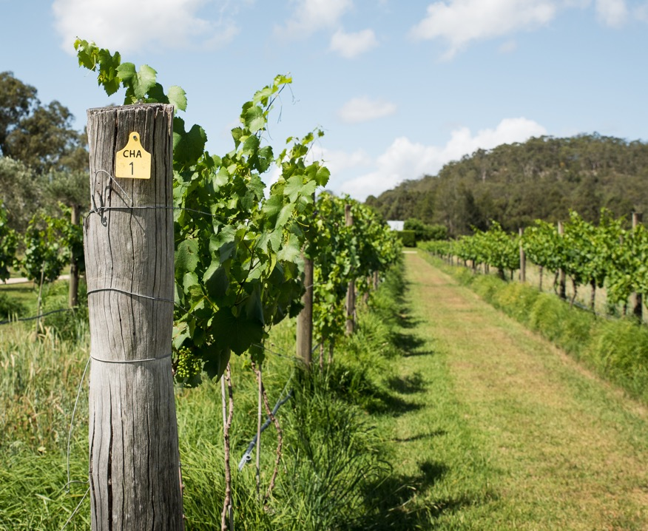
호주 와인 산지의
다양한 기후
위도, 해양의 영향, 고도가 호주의 기후의 다양성에 영향
프리미엄 와인 산지는 호주의 온화한 기후 지역에 위치
와인 산지는 뉴사우스웨일즈(NSW) , 남호주, 타즈메이니아, 빅토리아, 서호주에 집중

Slide 12
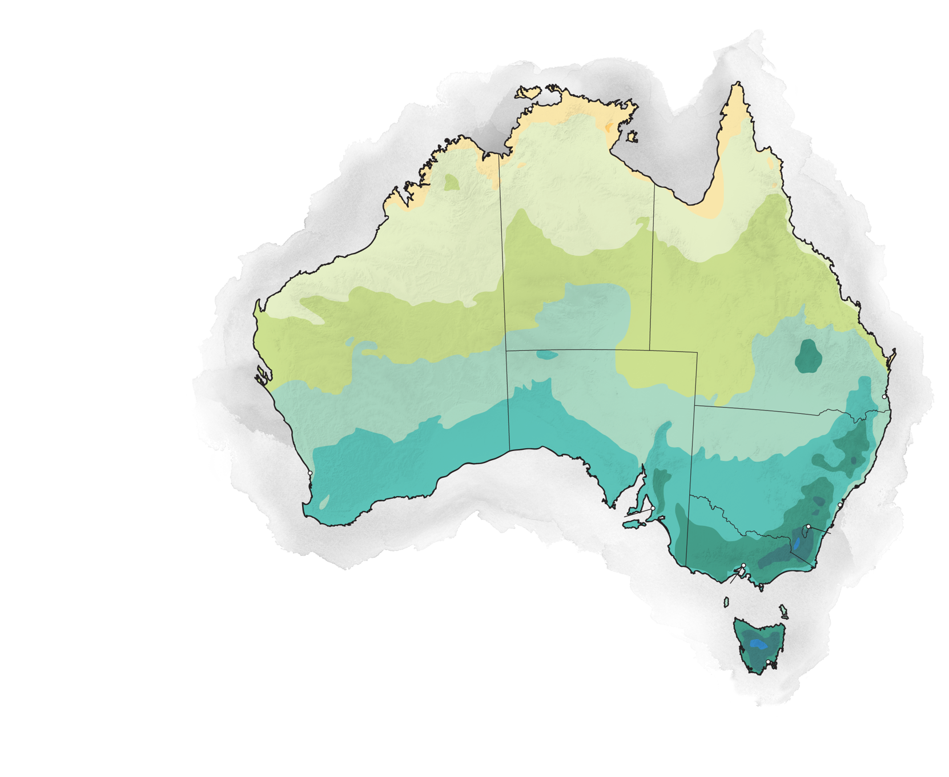
기온 ºC / ºF
Darwin
39ºC / 102ºF
36ºC / 97ºF
33ºC / 92ºF
30ºC / 86ºF
27ºC / 81ºF
NORTHERN TERRITORY
24ºC / 75ºF
21ºC / 70ºF
18ºC / 64ºF
QUEENSLAND
15ºC / 59ºF
WESTERN AUSTRALIA
12ºC / 54ºF
9ºC / 49ºF
SOUTH AUSTRALIA
6ºC / 43ºF
Brisbane
3ºC / 37ºF
0ºC / 32ºF
-3ºC / 27ºF
Perth
NEW SOUTH WALES
AUSTRALIAN
CAPITAL TERRITORY
Sydney
Adelaide
Canberra
VICTORIA
최저 기온
Melbourne
Source: Bureau of Meteorology
30년 간 평균 연간 기온 1976-2005
TASMANIA
TASMANIA
Hobart

Slide 13
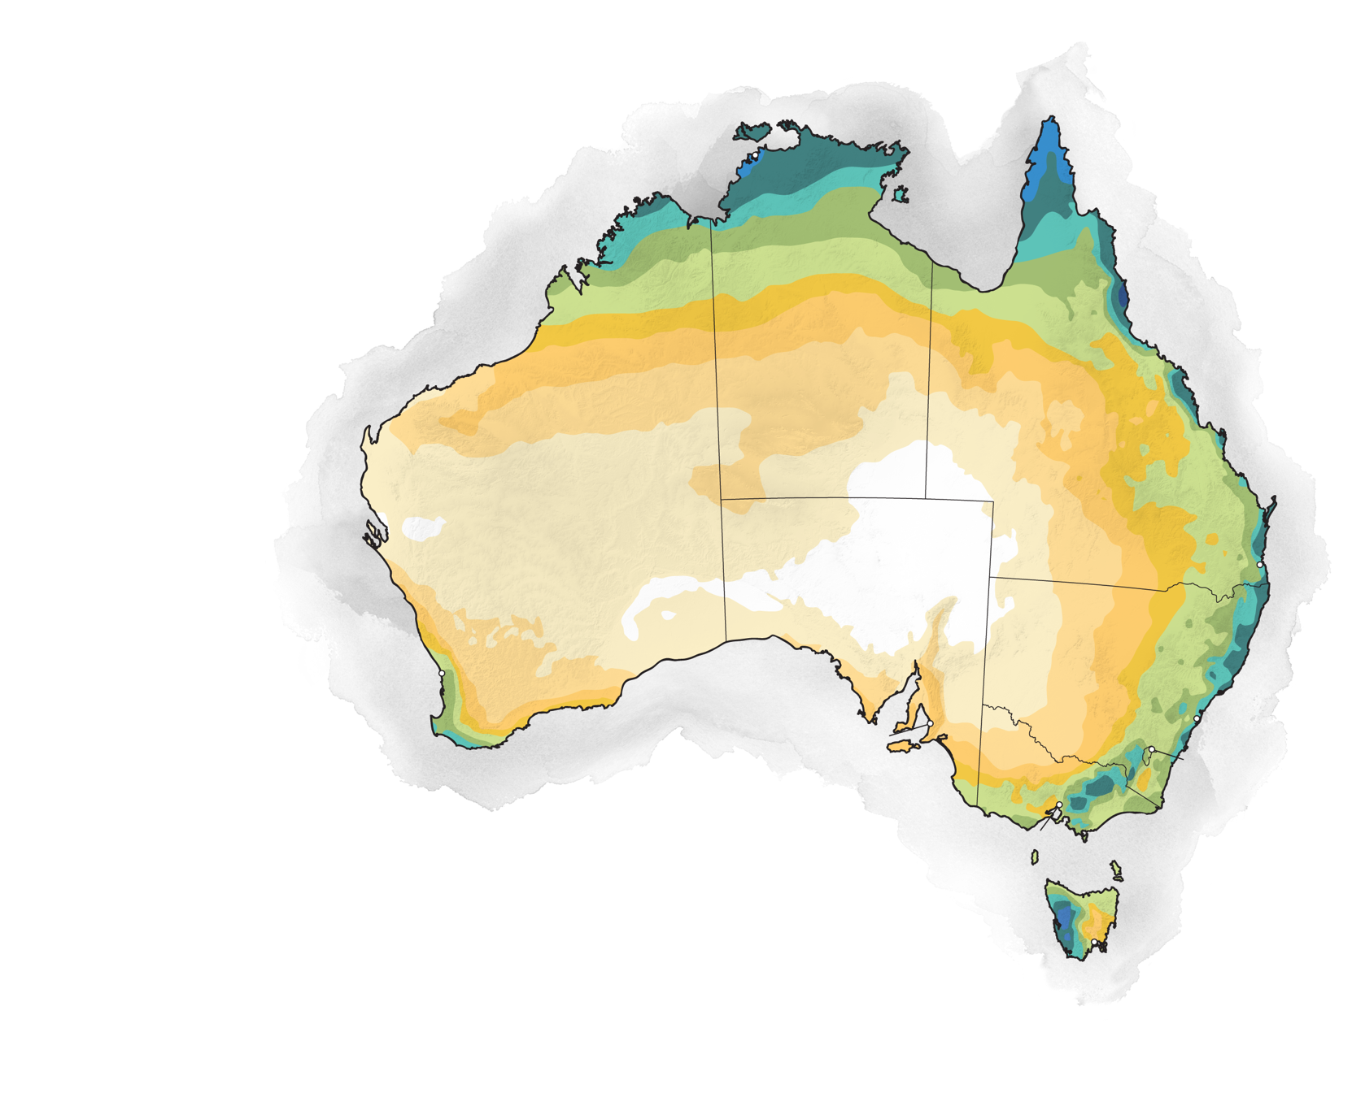
Darwin
강수량
3200 / 126
2400 / 94.5
2000 / 78.7
1600 / 63
NORTHERN TERRITORY
1200 / 47.2
100 / 39.40
800 / 31.5
QUEENSLAND
600 / 23.6
WESTERN AUSTRALIA
500 / 19.7
400 / 15.7
SOUTH AUSTRALIA
300 / 11.8
Brisbane
200 / 7.9
0 / 0
Perth
NEW SOUTH WALES
AUSTRALIAN
CAPITAL TERRITORY
Sydney
Adelaide
Canberra
VICTORIA
연간 강수량
Melbourne
Source: Bureau of Meteorology
30년 평균 1976-2005
TASMANIA
TASMANIA
Hobart

Slide 14
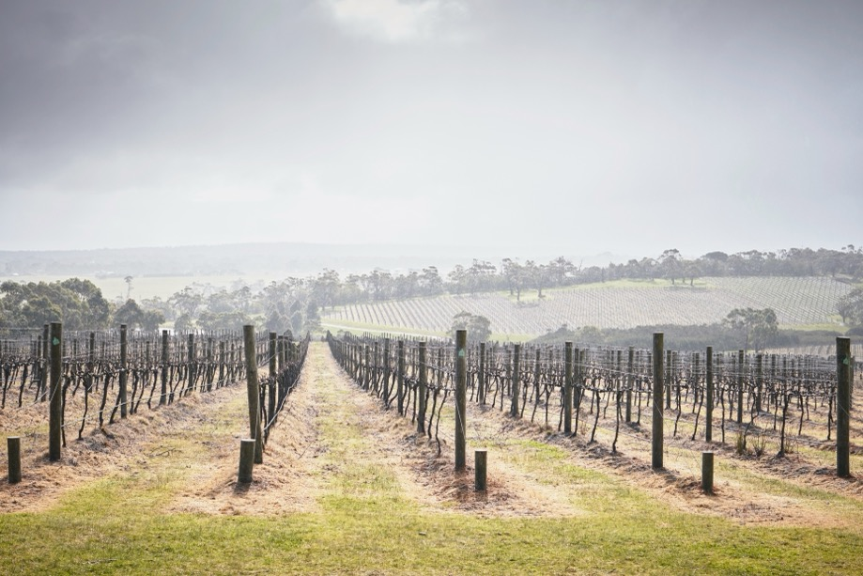
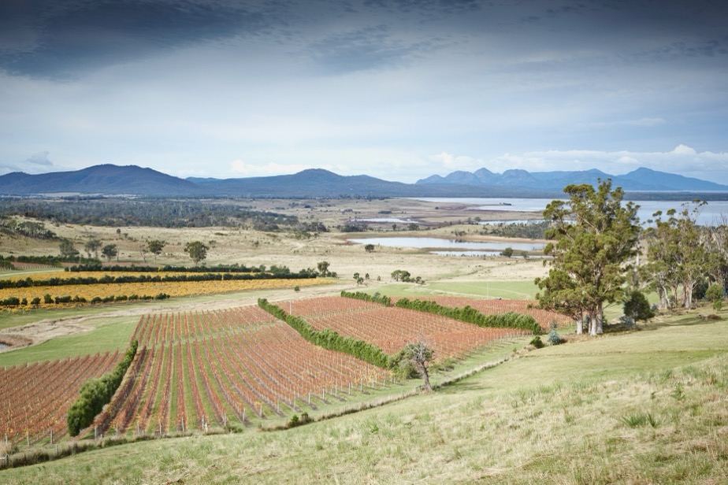
핵심 요소: 프리미엄 와인 산지의 기후에 영향을 미치는 요소
위도
위도가 높은 지역
– 적도에서 멀리 떨어진 지역 – 의 기후가 더 서늘하므로 남호주가 북호주보다 훨씬 더 서늘한 기후
서늘한
날씨
패턴
남극해의 찬 바람이 호주의 많은 유명 와인 산지의 날씨를 적절하게 조절해준다.

Slide 15
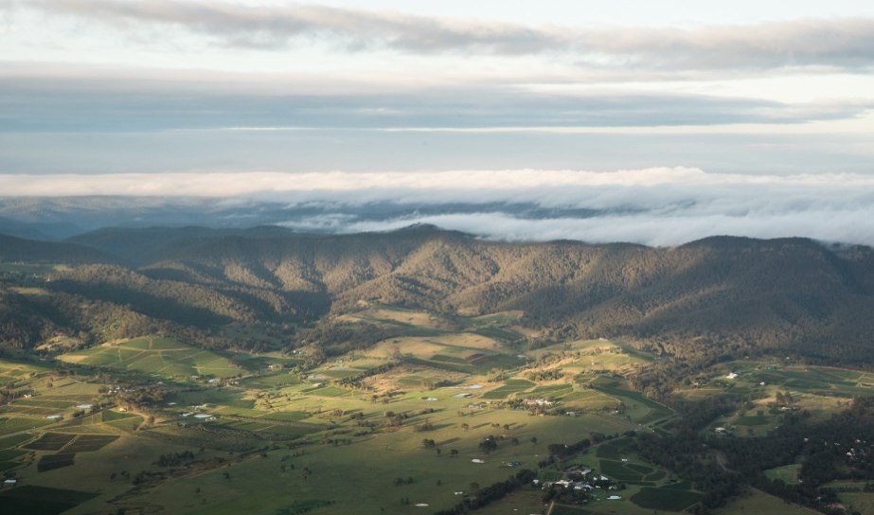
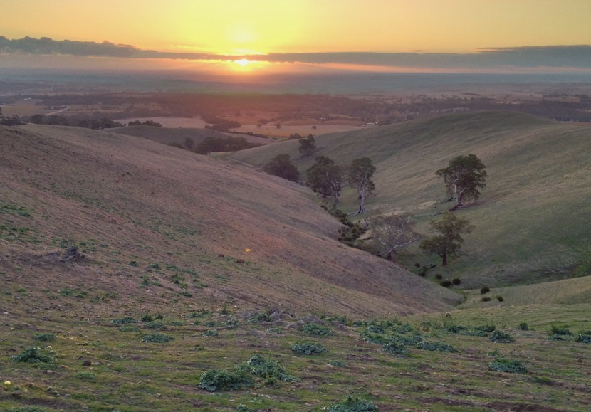
TODAY’S CLASSICS
지리적 특징
기후와 날씨에 영향을 주는 3대 산맥:
Darling Scarp(WA)
Mount Lofty Ranges(SA)
The Great Dividing Range(QLD, NSW, VIC)
고도
고도가 100m(328 ft) 상승할 때마다 기온이 약 0.65°c(33º F) 하락.
호주에서 고도가 가장 높은 와인 산지는 최고
1000–1200m
(3281–3937ft)

Slide 16
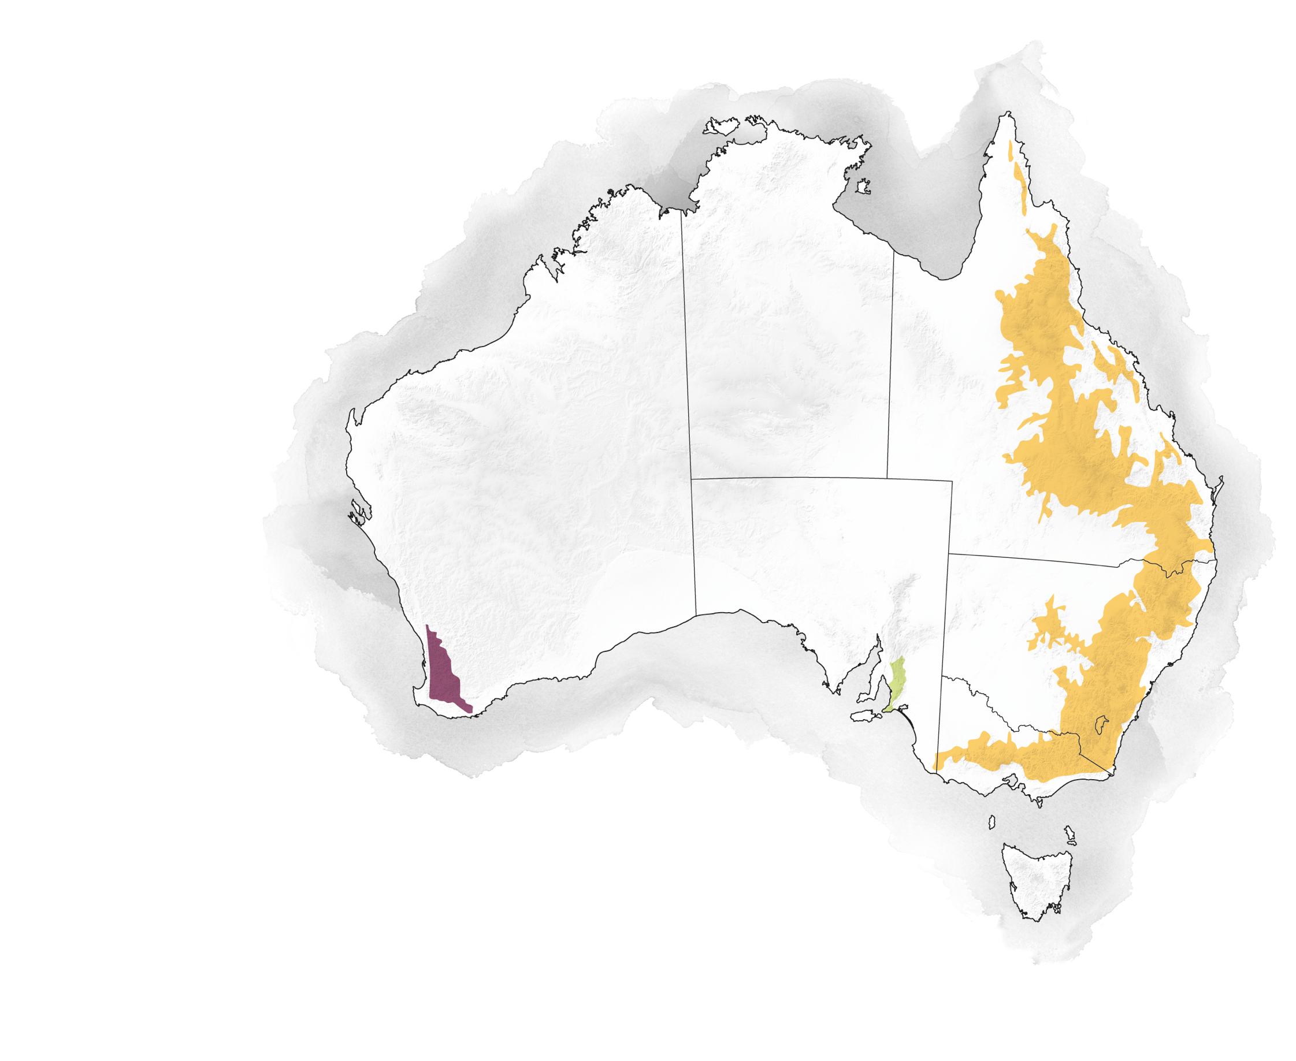
지리적 특징
NORTHERN TERRITORY
QUEENSLAND
WESTERN AUSTRALIA
GREAT DIVIDING
RANGE
SOUTH AUSTRALIA
NEW SOUTH WALES
DARLING SCARP
MOUNT LOFTY RANGES
AUSTRALIAN
CAPITAL TERRITORY
VICTORIA
Indicative only
TASMANIA

Slide 17
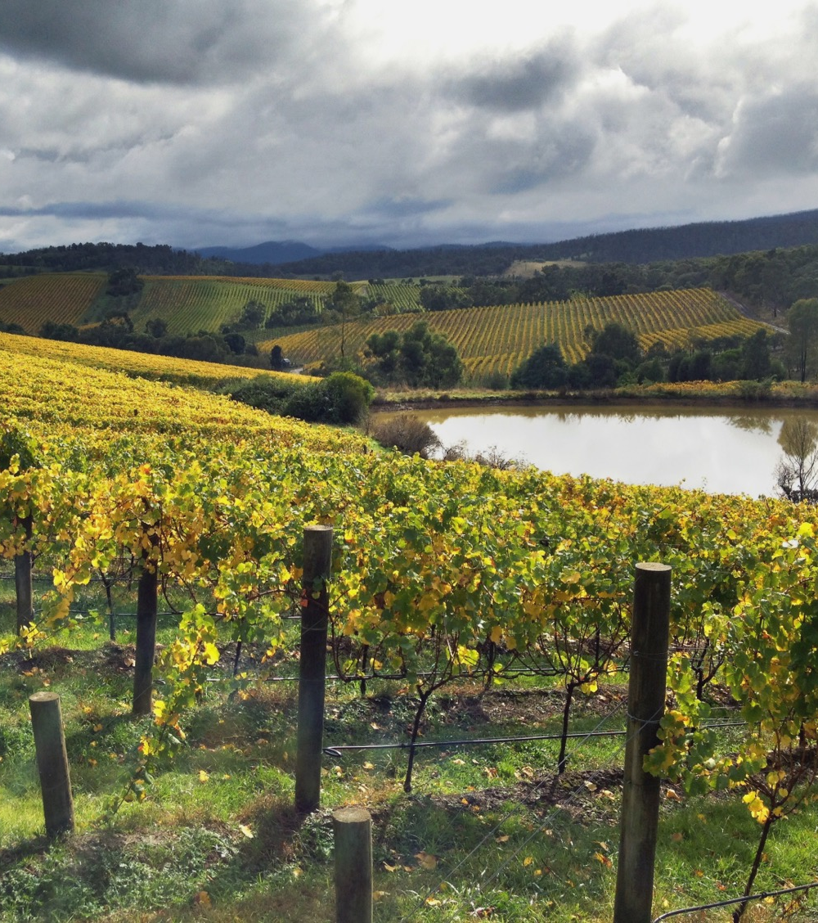
대륙성
기후
방대한 대륙 중심에 위치한 지역은 여름에는 덥고 겨울에는 추운 경향
클레어 밸리
루더글렌
그레이트 서던 일부 지역
캔버라 디스트릭트

Slide 18
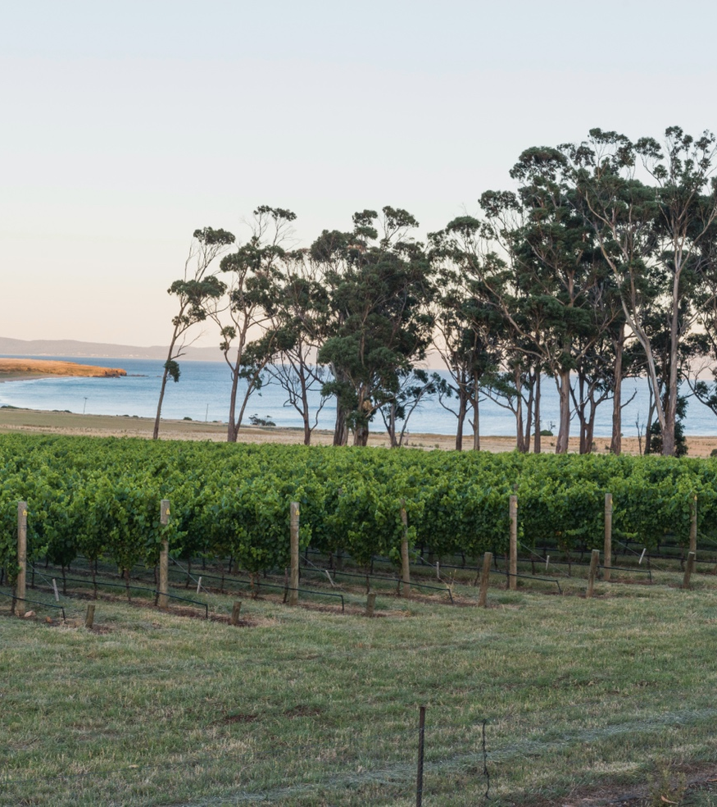
해양성기후
해안 인접 지역으로
기온차가 적고,
강수량이 연중 고르게 분포
애들레이드 힐스
쿠나와라
모닝턴 퍼닌술라
타즈메이니아

Slide 19
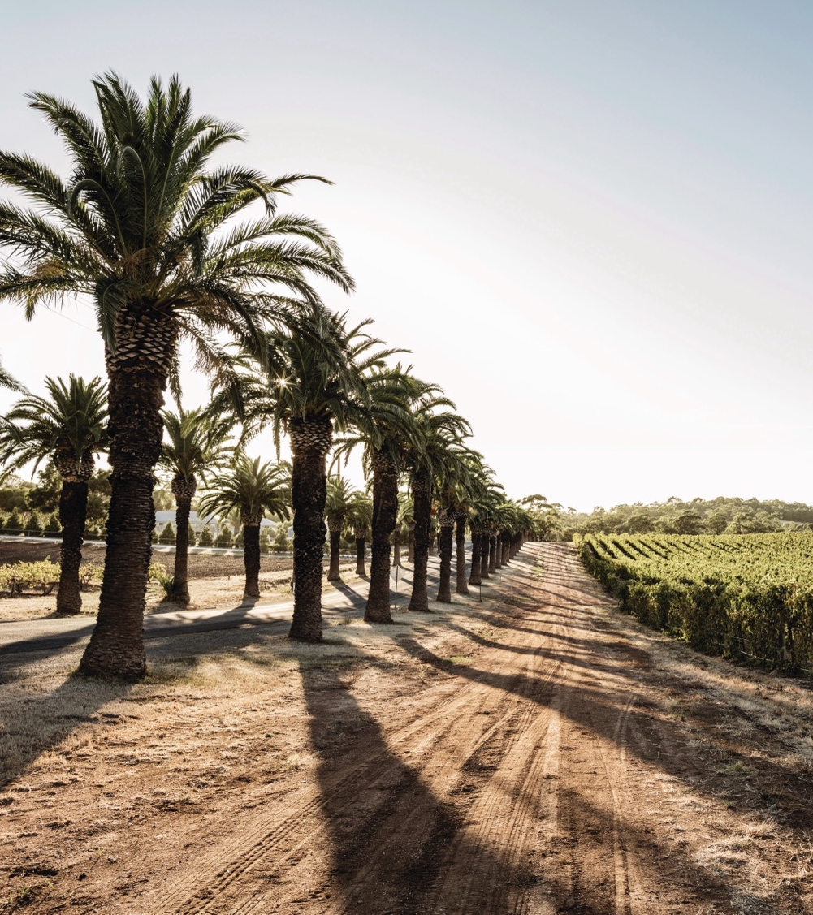
지중해성
기후
해양성 기후와 유사하지만 여름이 따뜻하고 건조한 기후. 가장 더운 달과 추운 달의 기온 차이가 적음
바로사 밸리
지오그래프(Geographe)
맥라렌 베일
마가렛 리버(+강한 해양성 기후의 영향)

Slide 20
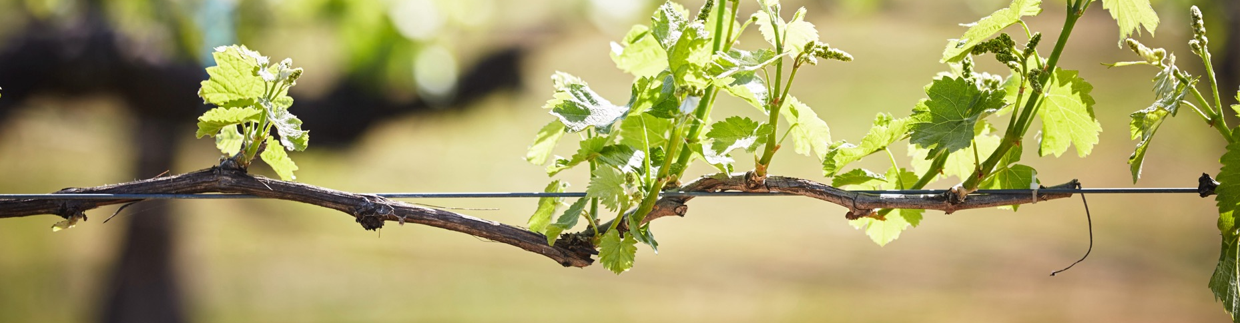
호주의
포도 재배철
봄
여름
가을
겨울
(9월 – 11월)
발아 & 생장 & 개화
(12월 – 2월)
포도알 형성 & 베레종
(3월 – 5월)
베레종 & 수확
(6월– 8월)
가지치기
& 휴면기

Slide 21
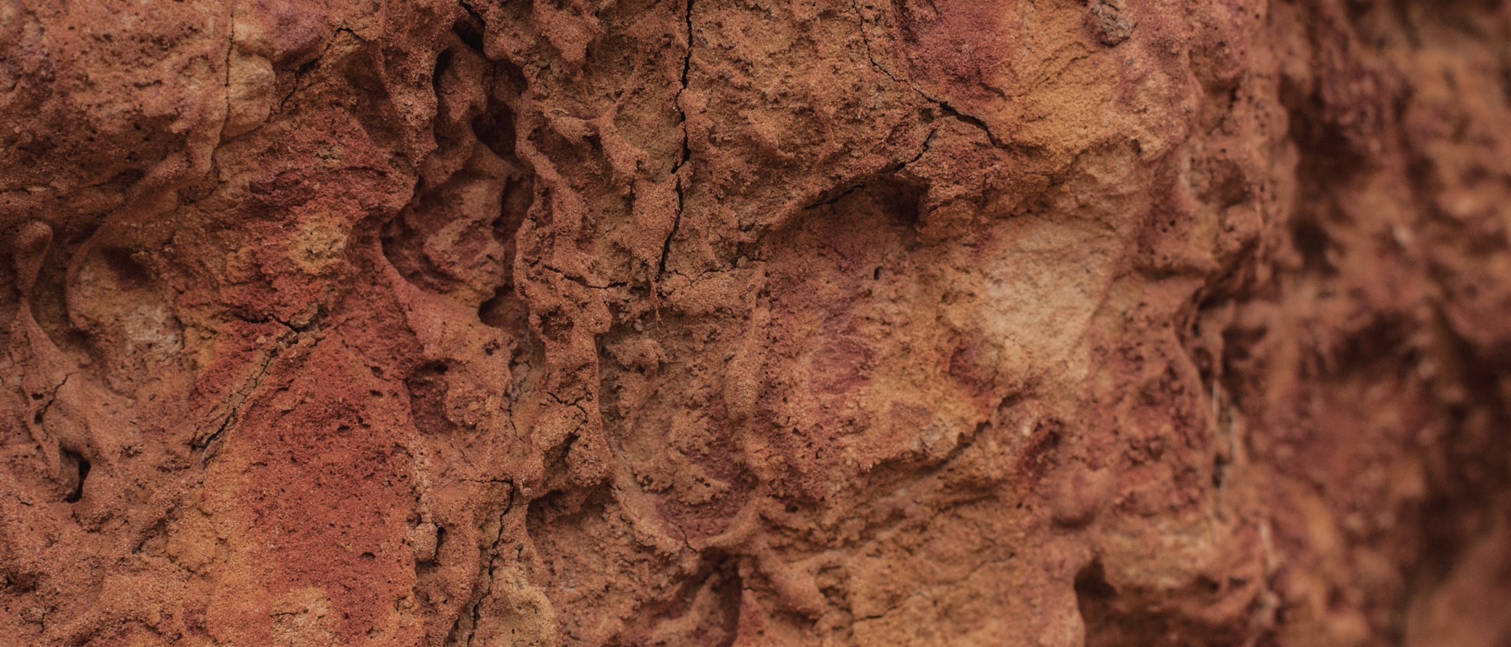
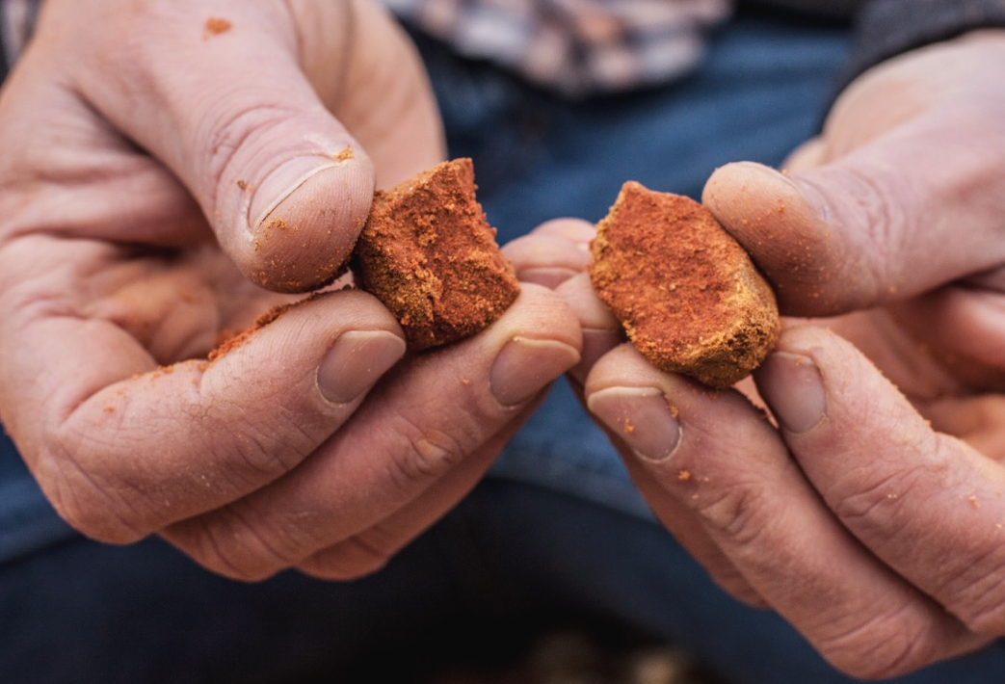
호주 고대 토양의 이해
호주 대륙은 1억년 전 형성
따라서 호주의 토양 중 일부는 지구 상에서 가장 오랜 역사를 자랑
토양의 역사가 좀 더 짧은 모래, 석회암 토양과 비옥한 화산토양도 존재
토양의 유형은 산지마다 다르고, 산지 내에서도 아주 다양하며, 심지어 단일 포도밭 내 블록 간에도 차이가 나타남

Slide 22
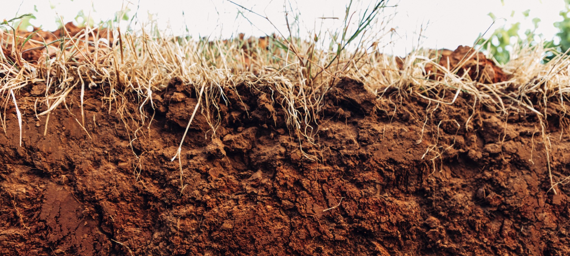
지질학적 분류
해양퇴적물 (석회암)
남호주의 남동부, 빅토리아 서부 지역, 머레이 밸리
화강암
마가렛 리버, 마운트 바커, 그램피언즈, 빅토리아 북동부
화산토(현무암)
빅토리아 중부, 타즈메이니아 북부, 헌터 밸리, 오렌지
선-캄브리아기 및
캄브리아기 변성 퇴적 단층
바로사 밸리, 에덴 밸리, 클레어 밸리, 애들레이드 힐즈, 프레리유 퍼닌술라, 캥거루 아일랜드

Slide 23
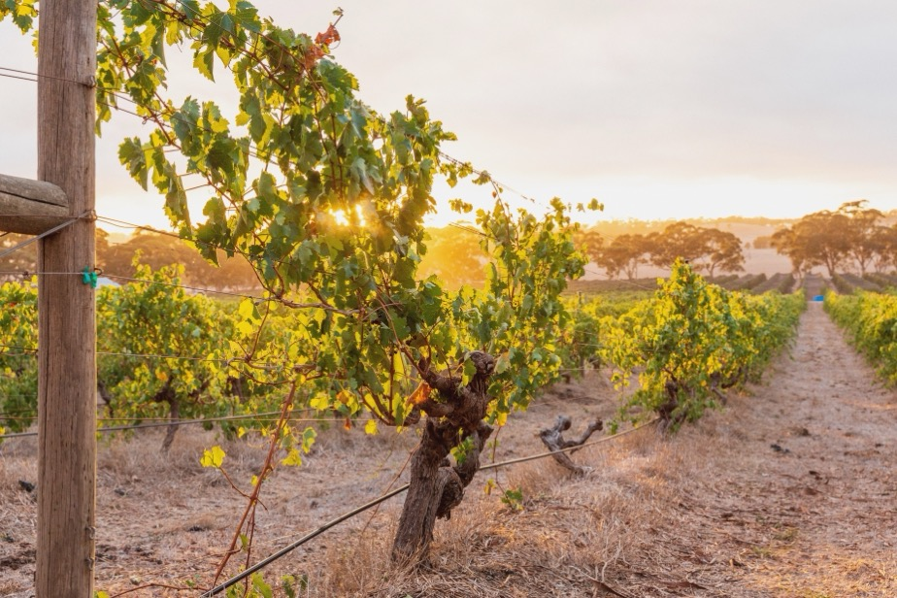

호주 와인 산지
주요 토양군
모래(SAND)
진흙(CLAY)
열을 흡수하며 배수가 원활한 토양. 경작이 용이하나 양분은 부족
묵직하며 배수가 잘 안되는 토양. 건조한 상태에서 돌처럼 단단해 지기 쉬우며 차가운 성질

Slide 24
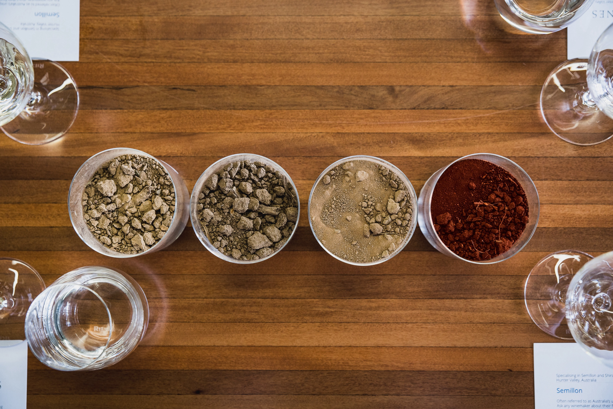
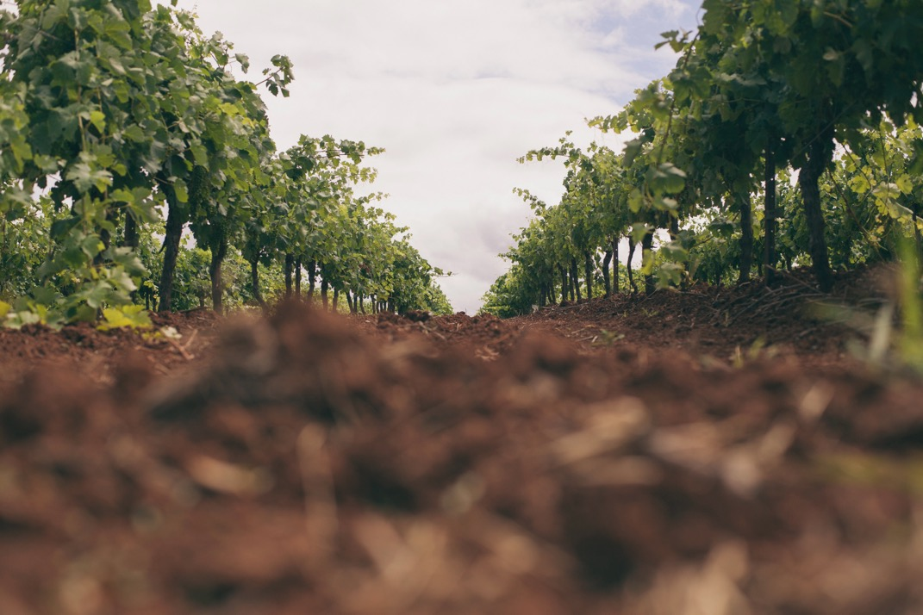
TODAY’S CLASSICS
양토(LOAM)
토사, 진흙, 모래, 유기물이 거의 균등 비율로 혼합된 토양. 배수가 잘 되는 비옥한 토양으로 포도나무가 과도하게 생장하므로 가지치기 중요
토사(SILT)
부드럽고 입자가 고운 토양으로 수분 함유를 돕고 모래 토양보다 양분이 풍부

Slide 25

주요
와인 산지
NORTHERN TERRITORY
QUEENSLAND
WESTERN AUSTRALIA
SOUTH AUSTRALIA
클레어 밸리
NEW SOUTH WALES
헌터 밸리
바로사
마가렛 리버
맥라렌 베일
오렌지
캔버라 디스트릭트
애들레이드 힐스
쿠나와라
VICTORIA
루더글렌
모닝턴 퍼닌술라
야라 밸리
타즈메이니아
타즈메이니아

Slide 26
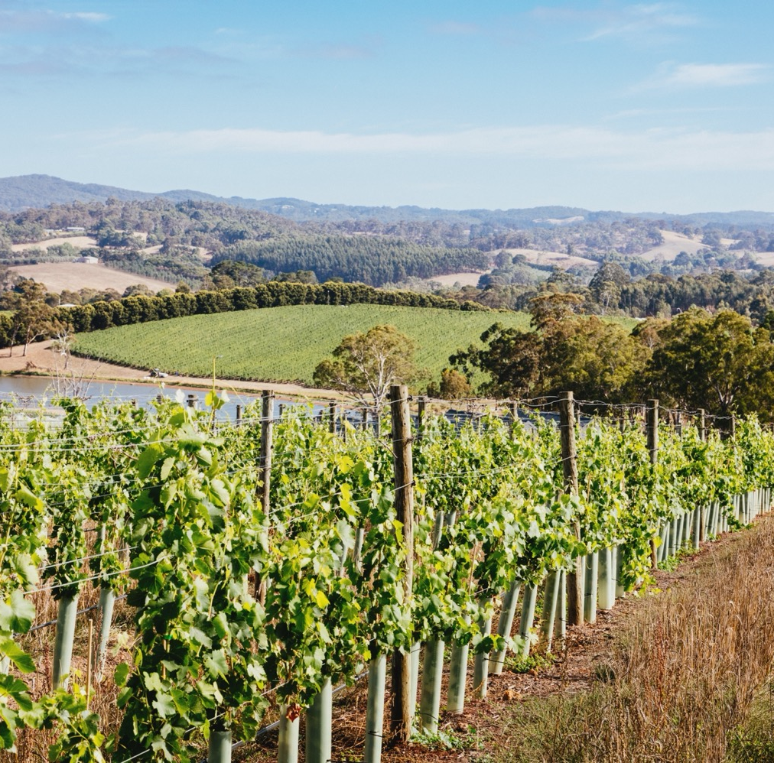
애들레이드
힐스
호주 산지 중 가장 고도가 높고 서늘한 기후 지역 중 하나
1970년대 부활. 포도나무 재식재와 함께 와인산지로 재탄생. 오늘날 호주 와인 진화의 핵심 지역.
온화한 해양성 기후 “서늘한 기후” 지역 특성
  주요 품종
  소비뇽 블랑
  샤르도네
  피노 누아
  쉬라즈
  기타 다양한 품종

Slide 27
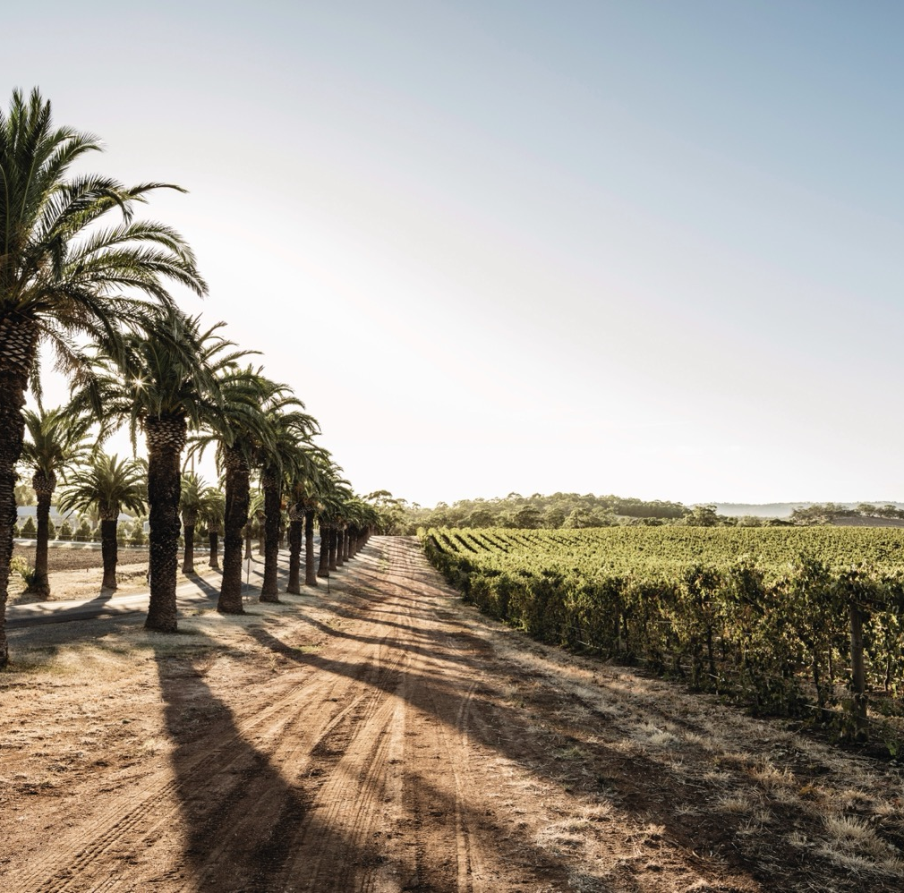
바로사
전세계에서 가장 오래된 포도나무 생존
호주에서 가장 유명한 역사적인 산지
바로사 밸리 따뜻한 지중해성 기후
에덴 밸리 서늘한 기후 지역, 다양한 중기후(mesoclimate)
주요 품종
바로사 밸리
쉬라즈
카베르네 소비뇽
그르나슈
에덴 밸리
리슬링
샤르도네
쉬라즈
카베르네 소비뇽

Slide 28
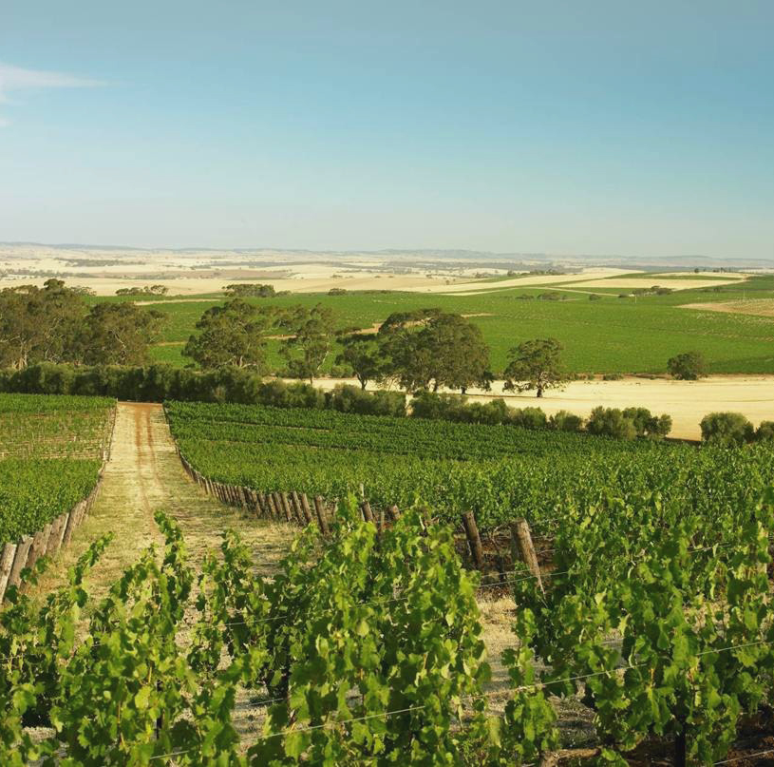
클레어 밸리
클래식한 스타일의 전통적 생산자들의 본거지로 역사적으로 많은 실험을 거듭한 지역
세계적 명성 리슬링이 대표적, 숙성 잠재력이 좋은 클래식한 스타일 와인의 기준
따뜻하고 온화한 대륙성 기후, 일교차가 크고 서늘한 미풍의 영향
      주요 품종
      리슬링
      쉬라즈
      카베르네 소비뇽

Slide 29
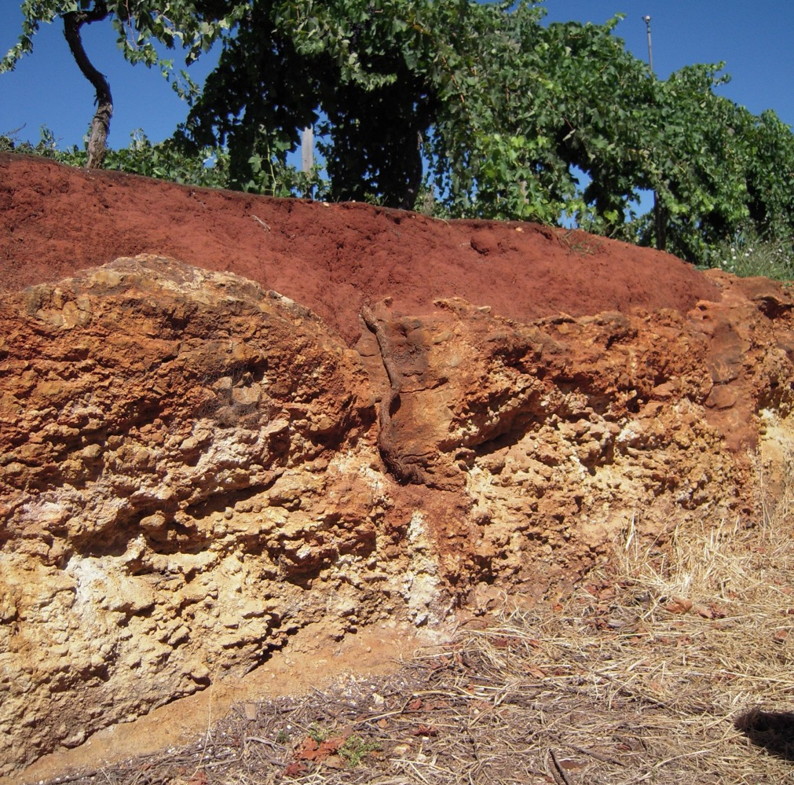
쿠나와라
특징 숙성 잠재력이 뛰어난 프리미엄 레드 와인 산지
테라로사 토양(적색토)으로 유명
온화한 해양성 기후의 영향을 받는 기후 여름이 건조하고 다소 서늘한 기후
      주요 품종
      카베르네 소비뇽
      쉬라즈
      메를로

Slide 30
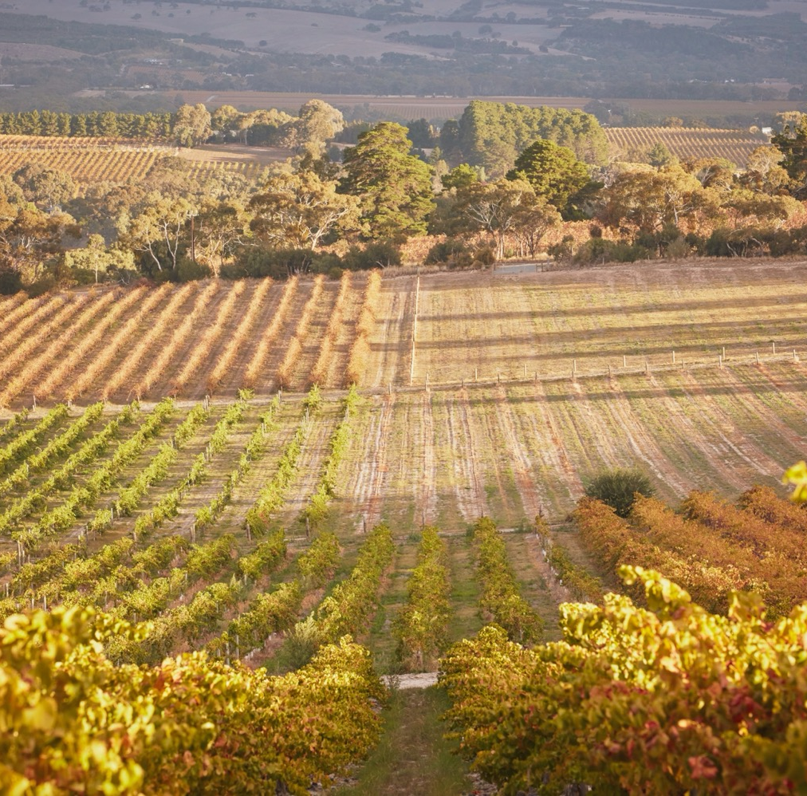
맥라렌 베일
남호주 와인의 발상지
가장 진보적인 와인 산지 중 하나 호주와인업계에서도 환경적 영향에 대한 인식이 높은 지역
따뜻한 지중해성 기후, 다양한 중기후 및 미 세기후(microclimate) 로 구성
      주요 품종
      쉬라즈
      카베르네 소비뇽
      그르나슈

Slide 31

마가렛 리버
세계적으로 가장 젊은 와인 산지이지만 짧은 시간에 세계적 명성 확보
지리적으로 고립, 이상적인 포도 재배 조건
지중해성 기후, 삼면이 바다로 둘러싸여 해양의 영향이 강함
      주요 품종
      세미용/소비뇽 블랑 블렌딩
      샤르도네
      카베르네 소비뇽

Slide 32
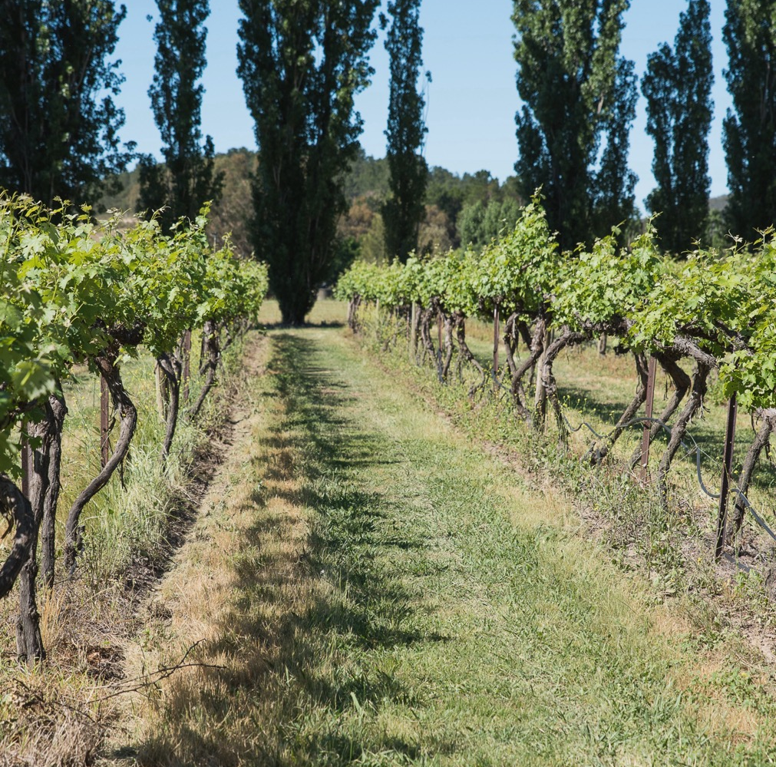
캔버라
디스트릭트
신생 와인 산지, 프리미엄 와인 생산
호주 수도특별지역(ACT)과 사우스웨일즈 (NSW)에 걸쳐 포도밭 위치
극단적인 대륙성기후
      주요 품종
      리슬링
      쉬라즈

Slide 33
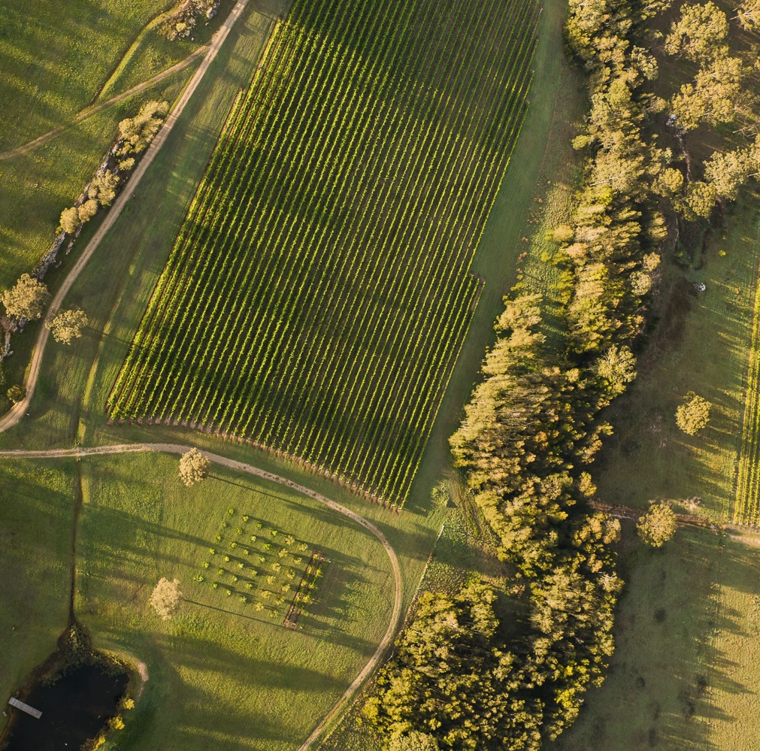
헌터 밸리
호주 최초의 상업적 와인 산지
세계에서 가장 오래된 포도나무 그루 (vine stock) 존재
아열대기후, 해양의 영향
      주요 품종
        세미용
        샤르도네
        쉬라즈

Slide 34
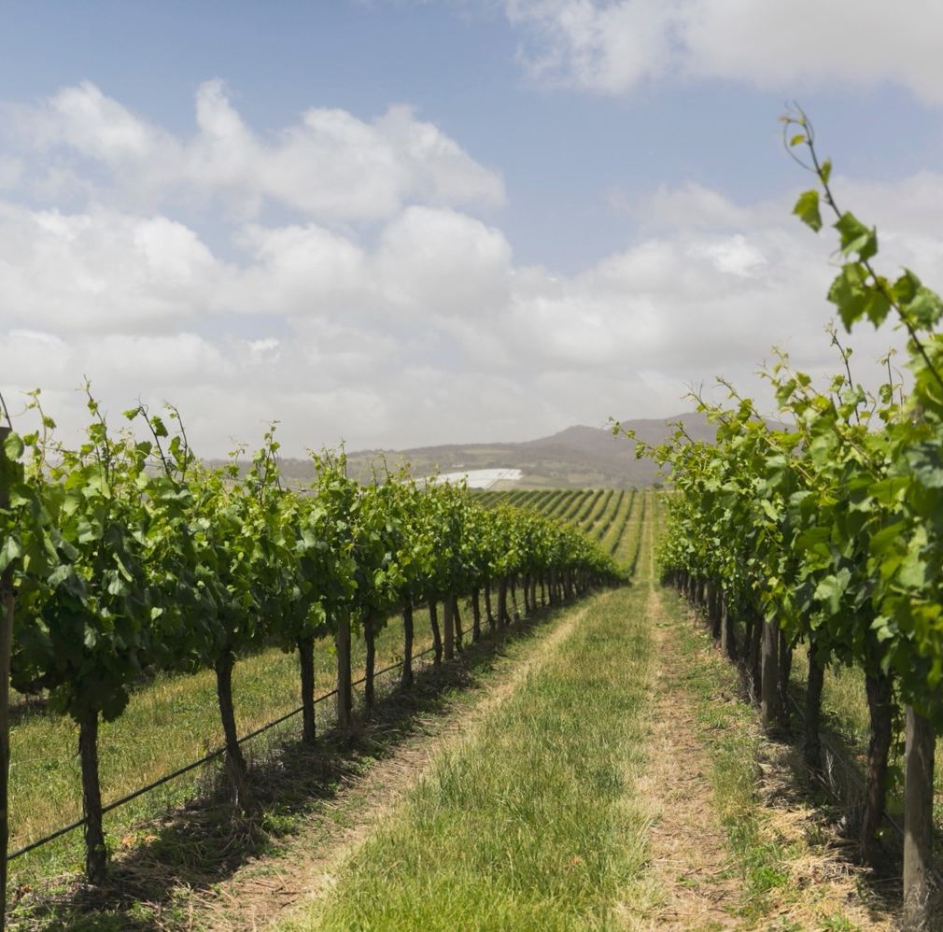
오렌지
급부상 중인 서늘한 기후 지역. 다양한 범주의 프리미엄 와인 산지
호주에서 가장 높은 고도에 포도밭들이 있는 지역 중 하나
대륙성 기후: 여름 낮 기온은 따뜻하고 밤은 서늘하며, 가을은 건조한 기후
      주요 품종
      샤르도네
      소비뇽 블랑
      쉬라즈
      카베르네 소비뇽

Slide 35
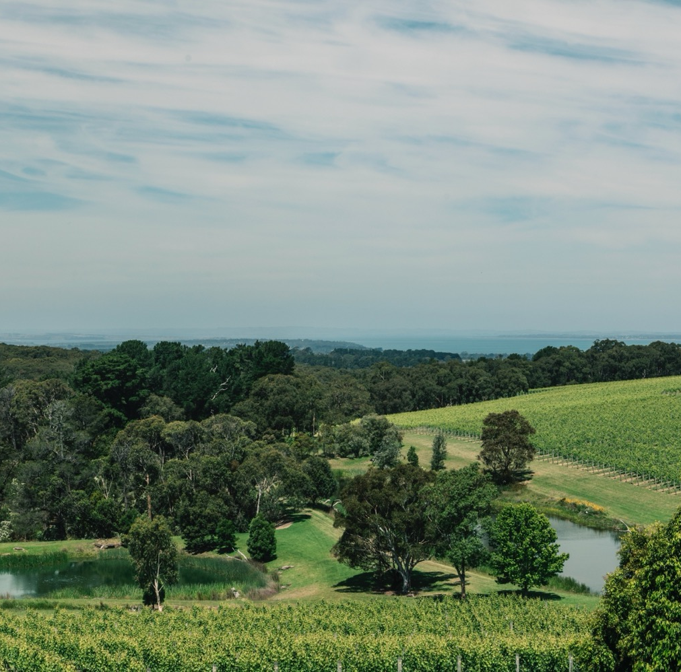
모닝턴 퍼닌술라
삼면이 바다로 둘러싸인 작은 해안 산지
부티크 와이너리 프리미엄급의 서늘한 기후 와인 생산
진정한 의미의 해양성 기후, 다양한 중기후 및 미세기후 지역
      주요 품종
      피노 누아
      샤르도네
      피노 그리/그리지오

Slide 36
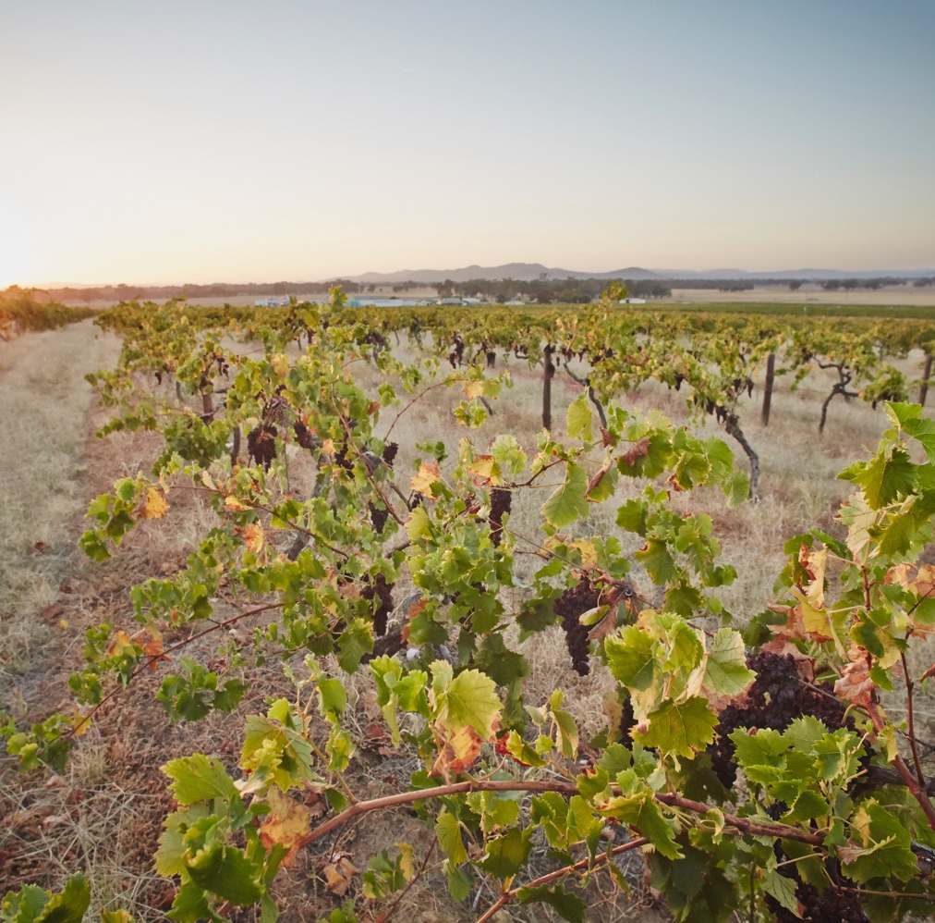
루더글렌
역사적인 산지, 호주의 주정 강화 와인의 수도
5세대, 6세대 와인메이커가 다양한 수상 경력의 와인 생산
전형적인 대륙성 기후. 빅토리아 알프스 구릉 지대가 지역의 기온을 떨어뜨리는데 영향
      주요 품종
      뮈스카, 뮈스카델(주정강화와인)
      쉬라즈
      뒤리프(Durif)

Slide 37

야라 밸리
빅토리아 와인 산업의 산실
다양한 자연 환경 대륙성 기후이며 중기후가 상당히 다양
서늘한 기후, 와인 산지 중 선구적 입지, 이 지역 와인메이커들은 전통 방식 및 혁신적인 테크닉을 모두 포용
      주요 품종
      샤르도네
      피노 누아
      쉬라즈
      카베르네 소비뇽

Slide 38
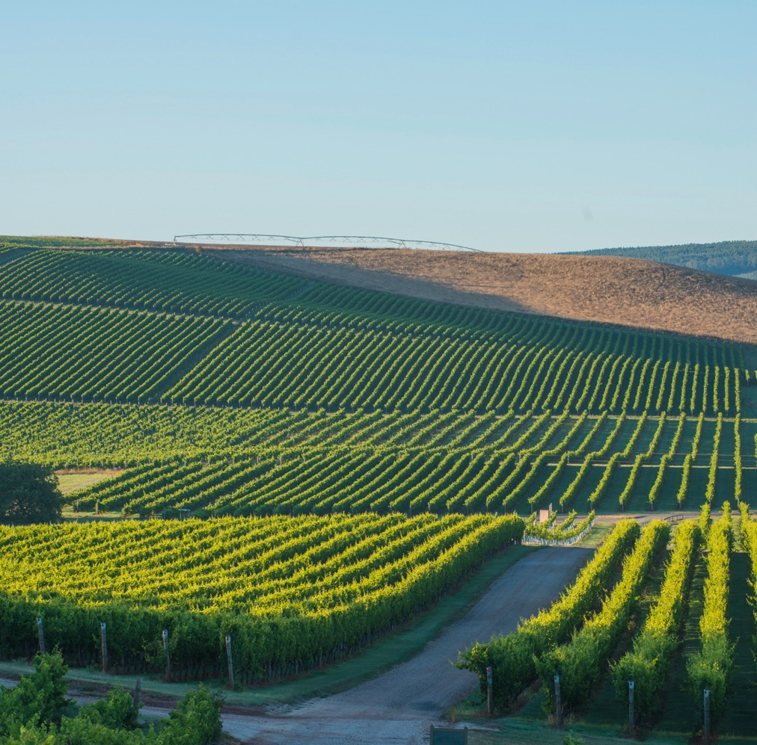
타즈메이니아
현대적 와인 산업 1970년대 태동, 짧은 시간 내 국제적 명성을 획득. 특히 스파클링 와인이 유명
청정한 자연 그대로의 섬으로 호주 내에서 최상급 서늘한 기후 와인 산지
온화한 해양성 기후, 호주에서 가장 서늘한 지역
      주요 품종
      피노 누아
      샤르도네
      리슬링

Slide 39
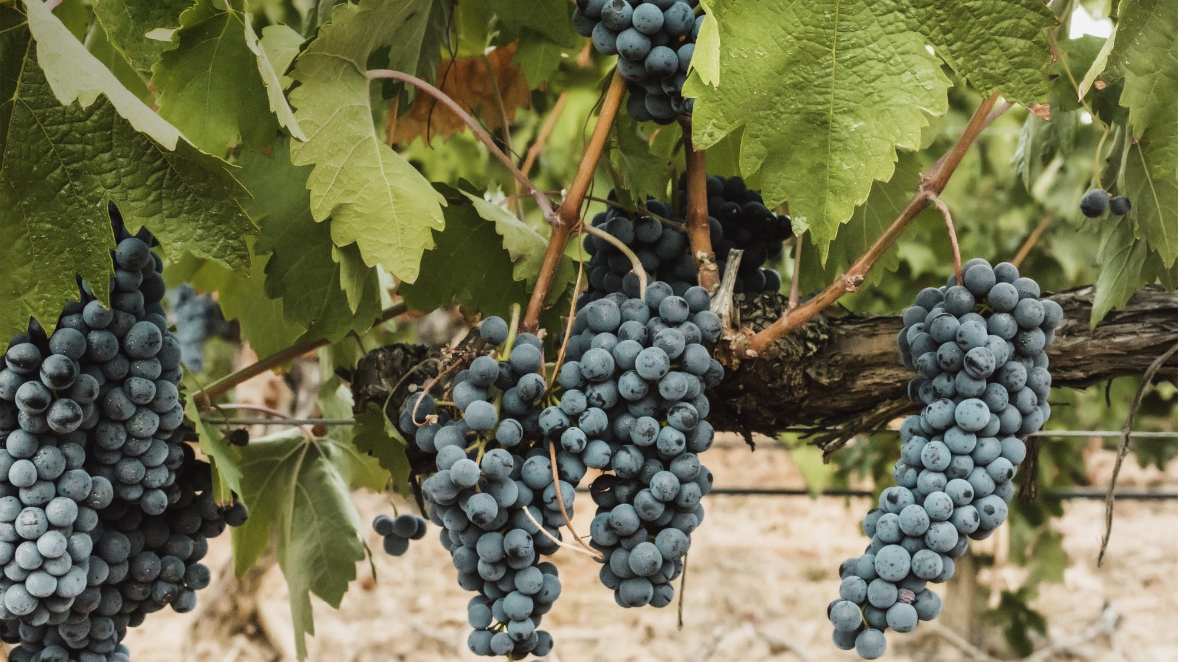
주요품종 및
스타일

Slide 40
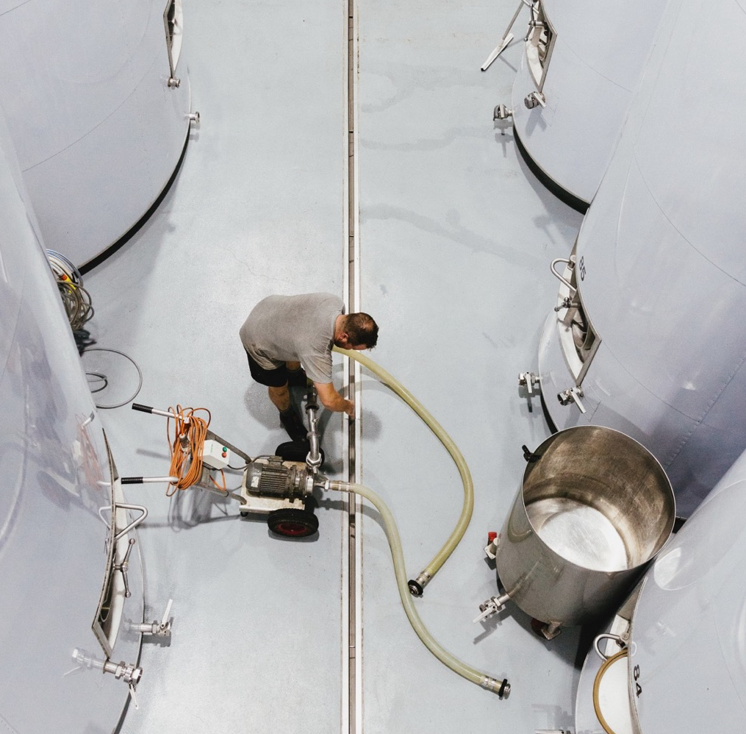
스파클링 와인
세계 최고 수준
호주는 19세기 후반부터 스파클링 와인 생산
오늘날 호주는 다양한 스타일의 스파클링 와인을 생산하는 선두적 위치
스파클링 와인은 호주 와인 생산에 있어서 작은 부분이지만 중요한 비중을 차지
최근 몇 년 사이에 괄목할 만큼 성장

Slide 41
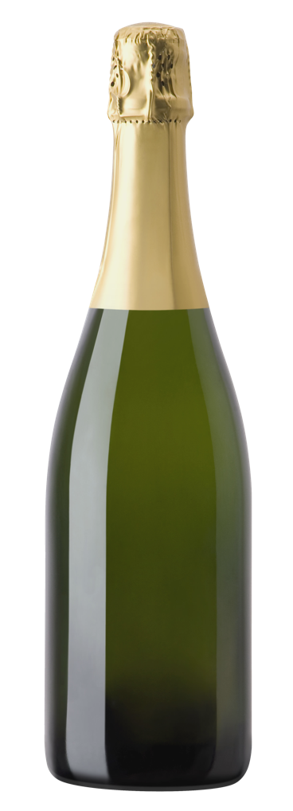
주요산지
스타일 및 특징
3대 주요 스타일
애들레이드 힐즈
호주에서 가장 흥미로운 스파클링 와인 산지로, 상큼하고 섬세한 풍미를 지닌 서늘한 기후의 스파클링 와인생산
드라이 브륏 (BRUT)
가장 인기있는 스타일로 비스킷, 밀가루 반죽(dough), 토스트, 사과, 자몽향
타즈매니아
흠잡을 데 없는 구조감과 스타일의 스파클링 와인으로, 상당 수가 전통 방식으로 생산된 프리미엄 와인
스파클링 레드, 특히 쉬라즈
SPARKLING
독특한 호주 스타일로 진홍색의 과즙이 풍부한, 상큼한 과일 풍미의 와인
스파클링 로제
야라 밸리
틈새(niche) 공략 스타일로 꽃향기, 장미꽃잎, 딸기, 라즈베리, 레드 커런트 풍미의 와인
서늘한 기후와 양질의 토양에 탁월한 스파클링 와인 생산자들이 매료됨

Slide 42
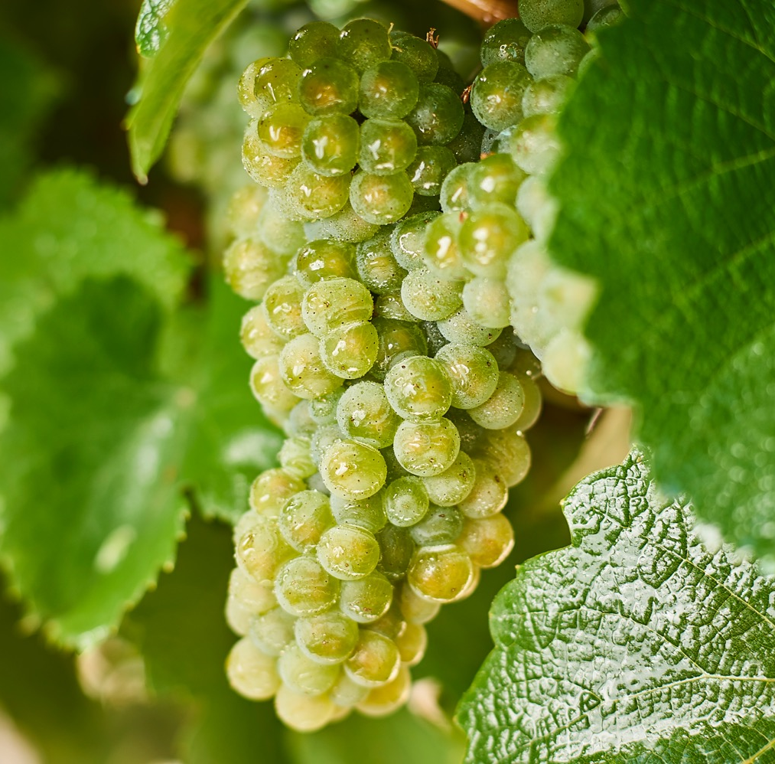
리슬링
다양성 & 독창성
호주는 세계 최고의 리슬링 생산국 중 하나
호주에서 오랜 역사에 걸쳐 재배되었으며 오늘날 가장 명성이 높은 품종 중 하나
대부분 와인 산지에서 재배. 최상급 와인은 서늘한 기후 지역에서 생산
일반적으로 인위적 개입을 최소화하는 양조방식 채택

Slide 43

스타일 및 특징
드라이 스타일이 가장 일반적이며, 일부 오프-드라이나 디저트 와인도 생산
향이 풍부, 라이트에서 미디움 바디, 높은 산도
RIESLING
일반적인 풍미
시트러스
사과
꿀
영한 스타일
톡 쏘는 신선한 풍미, 마시기 좋음
숙성된 스타일
꿀, 부드럽고 풍부한 향

Slide 44
주요산지
그레이트 서던
캔버라 디스트릭트
클레어 밸리
영할 때는 상큼하면서도 날카로운 맛이 강렬하지만 숙성되면서 최상의 풍미로 발전
드라이, 상큼한 풍미가 전형적이며, 오프-드라이 스타일도 다시 인기를 끌고 있음. 탁월한 숙성 잠재력
호주에서 최상급 리즐링 생산지. 레몬, 라임 풍미, 과일의 풍부한 맛과 길고 오래가는 여운이 특징
RIESLING
빅토리아 남서부
타즈메이니아
라임 풍미가 특징적이고 숙성 잠재력이 좋은, 높은 품질의 와인
시트러스, 미네랄 특징, 천연 산도가 높고 여운이 오래 가는 와인
에덴 밸리
시드니처 같은 점판암, 미네랄 특징, 진한 라임 주스와 강렬한 꽃 향기, 10년 이상 숙성해야 그 정점에 이름

Slide 45
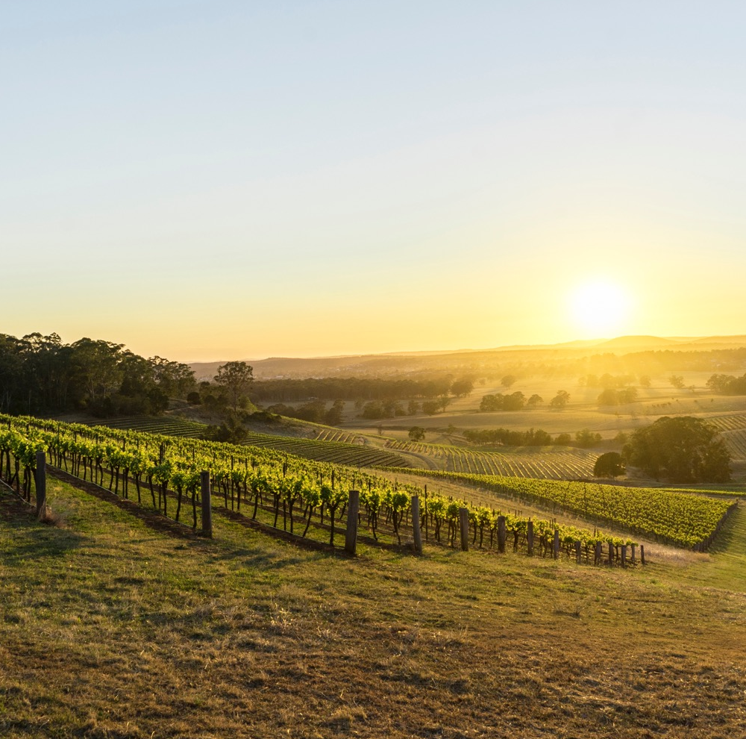
세미용
전통 스타일의 독창적인 표현
호주에서 오랫동안 재배된 품종
섬세하지만 다양한 스타일로 생산되는 다재다능한 품종
오랫동안 숙성될 수 있는 잠재력
보트리티스 또는 '귀부현상'으로 호주에서 가장 인기있는 스위트 와인 생산

Slide 46

스타일 및 특징
라이트에서 미디움 바디까지의 드라이 와인
상큼하고 깔끔하며 우아하고 과일 풍미가 두드러지는 바로 마시기 좋은 와인
4대 주요 스타일
블렌딩
소비뇽 블랑을 포함 주로 다른 품종과 블렌딩
세미용의 역할은 톡 쏘는 소비뇽 블랑 와인에 풍미를 더하고 부드럽게 함
오크 숙성 하지 않은 스타일, 오크 숙성 스타일, 블렌딩 스타일, 디저트 와인
SEMILLON
일반적인 풍미
시트러스
사과
꿀
영한 스타일
상큼하고 신선한 시트러스 풍미
숙성된 스타일
토스트, 꿀 풍미가 더욱 풍부하게 발현

Slide 47
주요산지
마가렛 리버
바로사 밸리
세미용/소비뇽 블랑 블렌딩이 대표적인 스타일로, 밝고 생동감 넘치는 개성으로 유명
주로 배럴에서 발효해 잘 익은 풍부한 스타일로 생산, 그러나 최근 상큼하고 섬세한 풍미로 전환하는 추세
리베리나
우아한 단 맛과 강렬하고 복합적인 보트리티스 세미용 디저트 와인 생산
헌터 밸리
SEMILLON
오크 숙성하지 않은 헌터 밸리 세미용은 와인 세계에서도 독특한 스타일로 20년 이상 우아한 스타일로 숙성 가능

Slide 48
샤르도네
호주의
클래식 화이트 와인
가장 많이 재배되는 화이트 품종으로 화이트 와인 생산의 2분의 1 이상을 차지
가장 오래된 샤르도네 포도나무 중 일부가 호주에 생존
다재다능한 품종으로 다양한 스타일로 양조 가능
1980년대 풍만한 오크 숙성 스타일에서, 1990년대 절제되고 우아한 스타일로 진화

Slide 49
스타일 및 특징
호주 와인메이커는 모든 범주에 걸친 스타일과 풍미와 특징의 샤르도네를 생산
오크 숙성 하지 않은 스타일
오크 숙성 스타일
스파클링
CHARDONNAY
3대 주요 스타일
일반적인 풍미
서늘한 기후의 라이트 바디의 가벼운 스타일부터, 따뜻한 기후에서 생산된 좀 더 풀바디의 풍부하고 잘 익은 스타일
시트러스
핵과
견과류

Slide 50
주요산지
애들레이드 힐즈
모닝턴 퍼닌술라
우아한 질감, 가벼운 스타일이지만 서늘한 기후의 최상급 샤르도네와 견주어도 손색이 없는 와인
섬세하고 오크 숙성하지 않은 스타일부터 미디움 바디의 풍부한 복합적 풍미를 가진 스타일까지 다양. 전형적으로 멜론, 시트러스, 무화과 풍미
헌터 밸리
과거에는 따뜻한 기후 지역의 특성을 살려 오크 숙성한 풍만한 스타일로 생산했으나, 우아하고 절제되면서도 풍부한 맛의 와인으로 진화
야라 밸리
우아하고 숙성 잠재력이 좋은 서늘한 기후 와인으로, 산도가 높은 시트러스와 핵과일 풍미의 와인
CHARDONNAY
마가렛 리버
타즈메이니아
세계적인 수준의 숙성 잠재력이 높은 와인으로, 완숙한 과일 풍미, 깊이 있는 향, 상큼한 산미가 특징적인 와인
톡쏘는 천연 산미와 진한 풍미의 섬세하고 드라이 한 와인

Slide 51
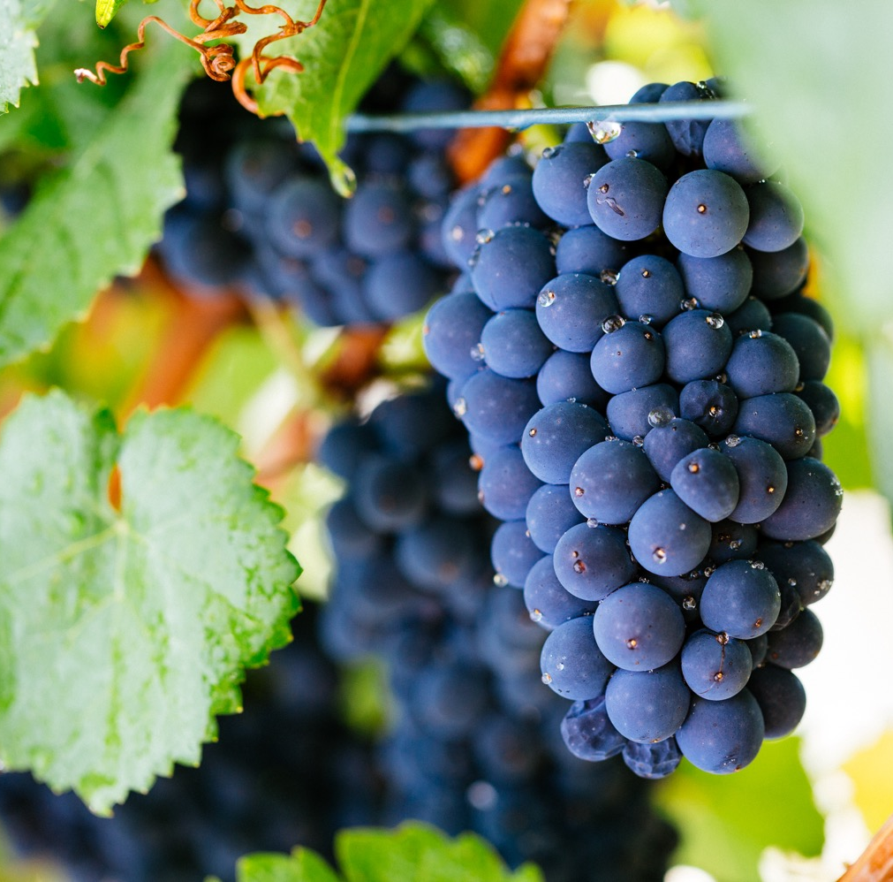
피노 누아
서늘한 기후의 매력
호주 와인 커뮤니티에서 상대적으로 후발 주자였으나 지금은 꼭 필요한 품종으로 성장
재배하기 까다로운 품종 중 하나
서늘한 기후 지역에서 최상급 와인 생산
다양한 클론(clone)을 사용하면서 품질과 복합적 풍미가 개선됨

Slide 52
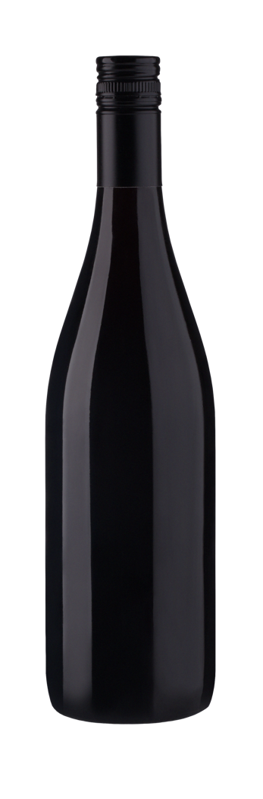
스타일 및 특징
미묘하면서도 세련된 풍미가 특징인 프리미엄 와인
라이트에서 미디움
바디까지 타고난 절제된 풍미 와인
PINOT NOIR
영한 스타일
체리, 레드 베리, 허브 풍미 와인으로, 실크나 사틴과 같이 질감이 부드러운 와인
숙성된 스타일
전형적인 흙 또는 ‘숲 바닥(forest floor)’의 짭쪼름한 풍미로 발전
일반적인 풍미
체리
딸기
라즈베리

Slide 53
주요산지
애들레이드 힐즈
타즈매니아
높은 고도와 서늘한 기후 조건이 풍부하고 완숙된 체리, 베리 풍미를 지닌 미디움 바디 와인 생산
서늘한 기후 조건 덕에 고품질 피노 누아 생산에 이상적, 일반적으로 섬세한 체리, 딸기 풍미의 라이트에서 미디움 바디 와인 생산
모닝턴 퍼닌술라
서늘한 해안가 산지로 딸기, 체리 풍미를 산도가 잘 받쳐주는 미디움 바디 와인 생산
야라 밸리
PINOT NOIR
고도와 포도밭의 방향에 따라 다양한 스타일로 생산. 보통 체리, 딸기, 자두 풍미의 라이트에서 미디움 바디 와인 생산

Slide 54
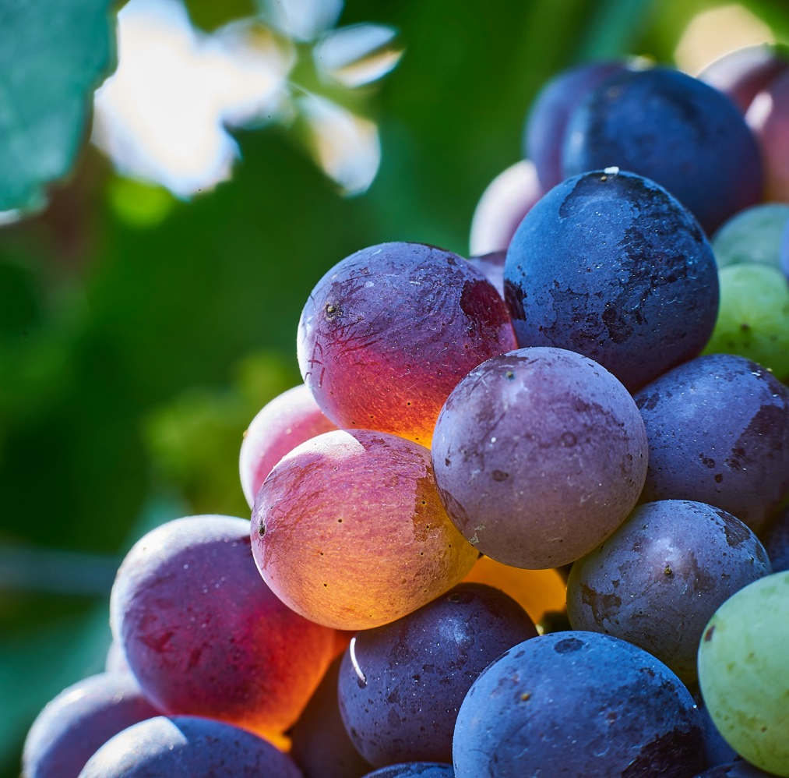
그르나슈
전통 품종의 재탄생
호주에서 초기에 재배된 품종 중 하나
세계에서 가장 오래된 그르나슈 나무가 호주에 생존
초창기에 홀대 받은 품종
오늘날 와인메이커들이 놀라운 잠재력을 인식하면서 다시 부활

Slide 55
스타일 및 특징
주요산지
일반적으로 미디움에서 풀 바디
향이 풍부하고 우아하며, 음식과 잘 어울리는 와인
단일품종 와인, 블렌딩 와인, 로제, 주정 강화 와인 등 다양한 방식으로 활용
바로사 밸리
따뜻한 기후이지만 밤 기온이 낮은 지역으로 풍부한 질감에, 붉은 과일, 흙, 백후추 풍미의 미디움, 풀 바디 와인 생산. GSM 블렌딩은 보통 올드 바인 그르나슈 활용
GRENACHE
풍부하고 강렬한 풍미 부터 가볍고 밝은 스타일까지 다양
맥라렌 베일
풍부한 질감, 향신료, 잘 익고 풍부한 과즙 풍미의 미디움에서 풀 바디 와인 생산. GSM 블렌딩의 경우 입 안에서 풍부한 과즙이 느껴지고 탄닌이 부드러우며 여운이 긴 풀 바디 와인
일반적인 풍미
체리
베리
향신료

Slide 56

쉬라즈
호주 와인의 전설
호주 와인의 상징적인 품종으로 가장 잘 알려진 수출 품종
거의 모든 지역에서 재배되며 전체 와인 생산 중 ¼ 차지
편하게 마시는 저가 레드 와인 스타일부터 숙성 잠재력이 있는 전통 스타일까지 다양한 스타일로 생산
호주는 전세계에서 가장 오래된 쉬라즈 포도나무에서 지속적으로 와인을 생산하는 국가 중 하나

Slide 57

스타일 및 특징
이상적인 블렌딩 파트너 – GSM, 쉬라즈 카베르네, 쉬라즈 비오니에
따뜻한 기후
뚜렷한 풍미, 풍부한 과즙에, 진한 과일잼 풍미, 잘 익은 탄닌과 아주 매끄러운 질감
서늘한 기후
음식과 잘 어울리는 우아한 미디움
바디 와인
SHIRAZ
일반적인 풍미
영한 스타일
질감이 풍부; 풍부하고 진한 잘 익은 과일 풍미
숙성된 스타일
부드러운 탄닌; 매끈한 풍미, 향신료, 감초, 흙 풍미
따뜻한 기후
서늘한 기후
다크 체리
자두
초콜렛
잘 익은 붉은 과일

Slide 58
주요산지
그램피언즈
우아하고 짭짜름한 향신료 풍미. 진한 퍼플색
애들레이드 힐즈
중간 정도의 알코올 도수, 후추 및 향신료 아로마, 부드러운 탄닌과 산미
에덴 밸리
전형적인 베리향, 세이지, 후추 풍미의 미디움에서 풀바디 와인
바로사 밸리
뚜렷한 풍미와 개성이 꽉 찬 쉬라즈
헌터 밸리
짭짜름하고 복합적이며, 음식과 잘 어울리는 미디움 바디 와인으로 진화
캔버라 디스트릭트
힘이 넘치면서도 우아한 쉬라즈. 향신료 풍미에 균형감과 풍미가 가득한 와인
맥라렌 베일
SHIRAZ
풍부한 블루 베리와 초콜릿 특징을 지닌 풀바디 와인
클레어 밸리
풍만한 풀 바디 와인, 풍부한 질감 , 블랙베리, 자두, 감초의 풍미를 지닌 와인
마운트 바커
실크처럼 부드럽고 우아한 쉬라즈. 감초, 블랙 체리, 후추류 향신료 풍미

Slide 59
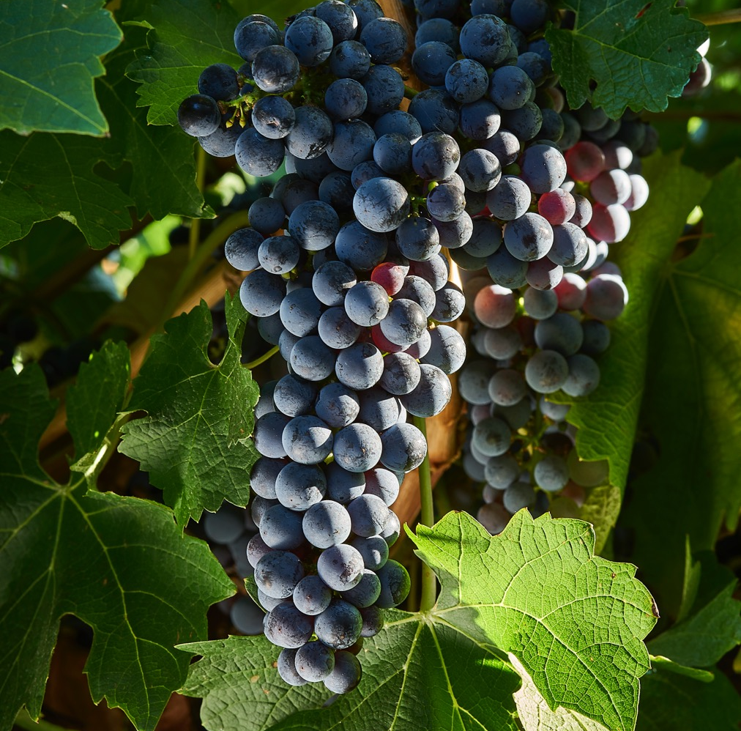
카베르네 소비뇽
힘이 넘치고 숙성 잠재력이 높은 와인
호주에서 세번째로 많이 재배하는 포도 품종
색이 진하고 풍미, 산도, 탄닌이 강하며 수십년 간 숙성 가능한, 호주에서 오랜 역사를 자랑하며 가장 성공적인 품종 중 하나
따뜻하거나 서늘한 기후, 건조한 지역에서 가장 잘 자람

Slide 60
스타일 및 특징
호주는 풀바디의 농축된 풍미의 카베르네 와인으로 잘 알려져 있으나, 미디움 바디에 탄닌이 강한 스타일도 생산
단일 품종 와인 및 전통적인 블렌딩의 주요 품종으로도 성공적
영한 스타일
탄닌이 견고하고 산도가 높으며, 카시스, 블랙베리, 허브 풍미의 와인
일반적인 풍미
CABERNET SAUVIGNON
블랙베리
체리
민트
숙성된 스타일
탄닌이 부드러워지면서 질감이 풍부하고 삼나무, 담배, 흙, 코코아 풍미가 발현

Slide 61
주요산지
쿠나와라
힘이 좋고 복합적인 풍미의 와인; 블랙커런트, 멀베리 열매, 자두, 블랙베리, 다크 체리의 농축된 풍미를 지닌 미디움에서 풀바디 와인
마가렛 리버
미디움에서 풀 바디; 쿠나와라와 비교해 질감이 풍부하고 더 부드러운 와인. 진한 블루베리 과일 특징과 월계수 잎, 향초 주머니, 말린 허브 향이 특징
랭혼 크릭
CABERNET SAUVIGNON
풍부하고 풍만한 풍미로, 탄닌이 부드럽고, 잘 익은 블랙 후르츠 풍미의 풀바디 와인. 쉬라즈와 블렌딩한 스타일이 대표적

Slide 62
기타 품종
혁신 & 다양성
남부 지중해 품종이 호주의 기후, 음식, 라이프스타일과 잘 맞음
매년 기타 품종 식재가 증가하는 추세
현재 호주에서 와인 생산 포도밭의 4%에 불과하지만 전세계적인 관심을 끌고 있음

Slide 63
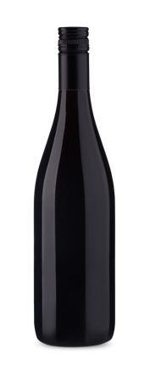


성장세에
있는품종
피아노(FIANO): 상큼하고 신선하며 아로마틱하고 시트러스에서 핵과, 헤이즐럿까지 풍미 스펙트럼 넓음
네비올로: 순수한 과일 풍미의 상큼한 와인부터, 힘이 좋고 숙성 잠재력이 탁월한 와인까지 다양
산지오베제: 탄닌이 견고하고 자두, 체리, 허브 아로마
FIANO
NEBBIOLO
SANGIOVESE
그뤼너 벨트리너 (GRÜNER VELTLINER): 아로마틱하며 상큼한 와인. 상당히 드라이하면서 짭쪼름하고 적당한 과일 풍미 발현
네로 다볼라 (NERO D’AVOLA): 미디움 바디, 상큼한 천연 산도, 탄닌이 부드러우며 음식과 잘 어울림
베르멘티노 (VERMENTINO): 신선한 풍미부터 질감이 풍부한 와인까지 다양. 아몬드, 시트러스, 청사과, 비말(‘sea spray’) 풍미
GRÜNER VELTLINER
NERO D’AVOLA
VERMENTINO
GRÜNER VELTLINER

Slide 64
호주 와인
와인에 투영된 호주의 다양성
핵심 요점:
1788년 최초의 포도나무 식재; 오늘날 65개 와인 산지에서 100여 종 이상의 품종 재배
호주의 기후와 토양은 아주 다양하며, 와인산지는 호주 남동부와 남서부에 집중되어 있지만 전국에 걸쳐 와인 생산
호주는 역사가 1억년 이상 된 대륙으로, 호주의 토양은 지구상에서 가장 오래됨 호주의 토양은 지역 간 또는 동일 지역 내에서도 매우 다양

Slide 65
호주 기후는 위도, 해양, 고도의 복합적인 영향으로 고산대, 지중해 기후, 열대, 극도로 건조한 내륙 중심부까지 다양
호주의 65개 와인 산지는 각자의 개성과 스타일을 보유. 일반적으로 고가의 프리미엄 와인은 상대적 소규모인 서늘한 기후 지역에서 생산
호주의 가장 유명한 품종과 와인 스타일은 스파클링 와인, 품종으로는 리슬링, 세미용, 샤르도네, 피노 누아, 그르나슈, 쉬라즈, 카베르네 소비뇽이 대표적
기타 품종 – 주로 지중해 품종으로 호주 와인의 다양성을 배가함과 동시에 그 인기도 급속도로 상승

Slide 66
감사합니다

